Slide 1
Eventhub
Конкурс «Прикладное программирование if...else»
Задание второго этапа
Команда КМБ
Лебедев Данил, Тимохов Евгений, Шабахов Есет

Slide 2
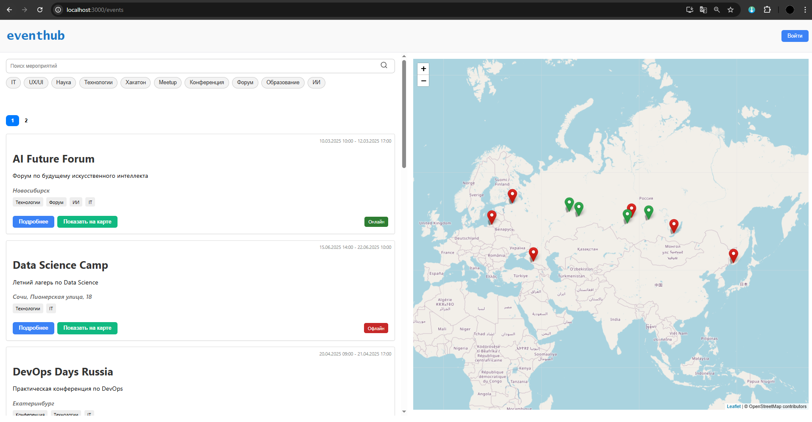
Главная страница (мероприятия)

Slide 3
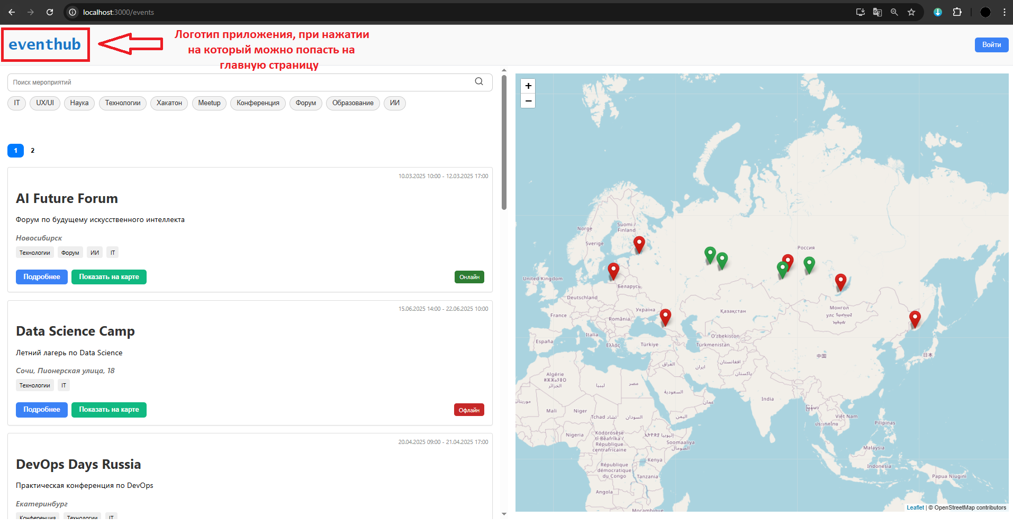
Главная страница (мероприятия)

Slide 4
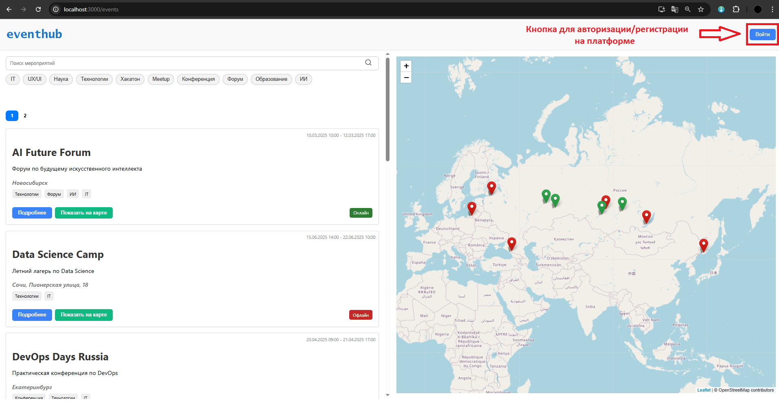
Главная страница (мероприятия)

Slide 5
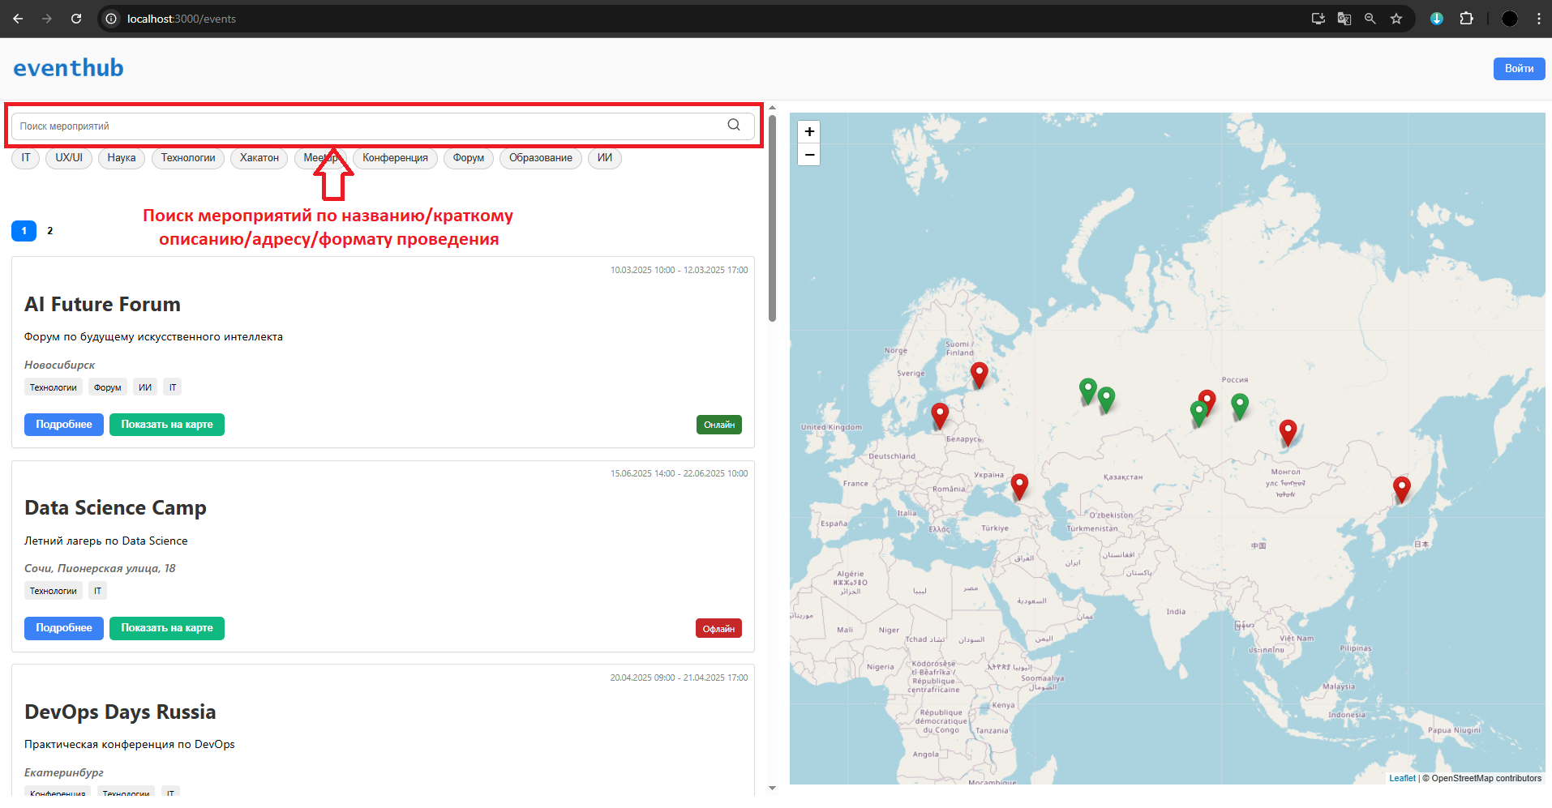
Главная страница (мероприятия)

Slide 6
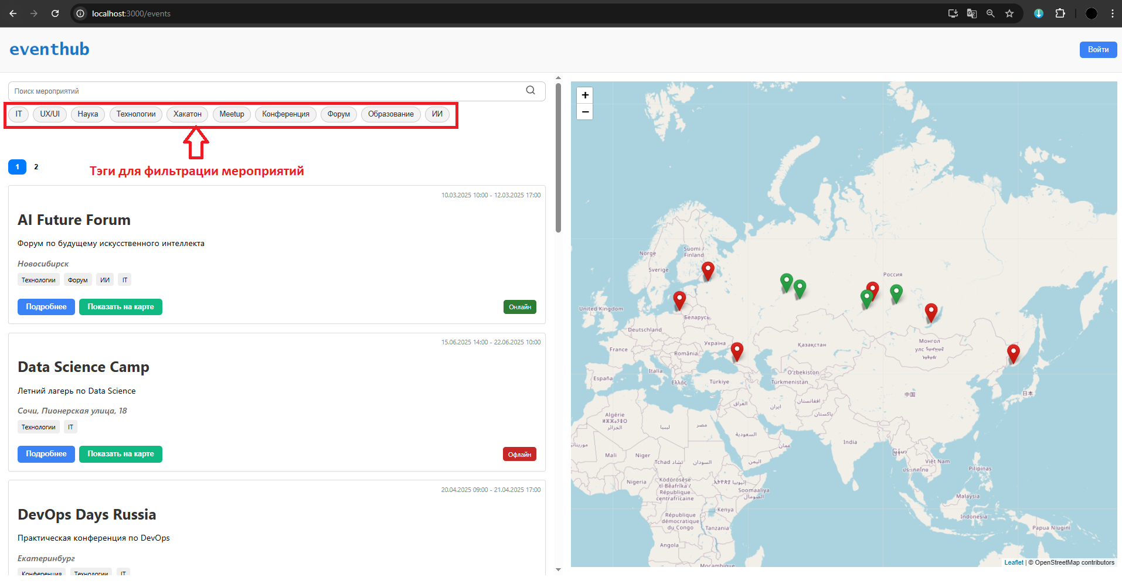
Главная страница (мероприятия)

Slide 7
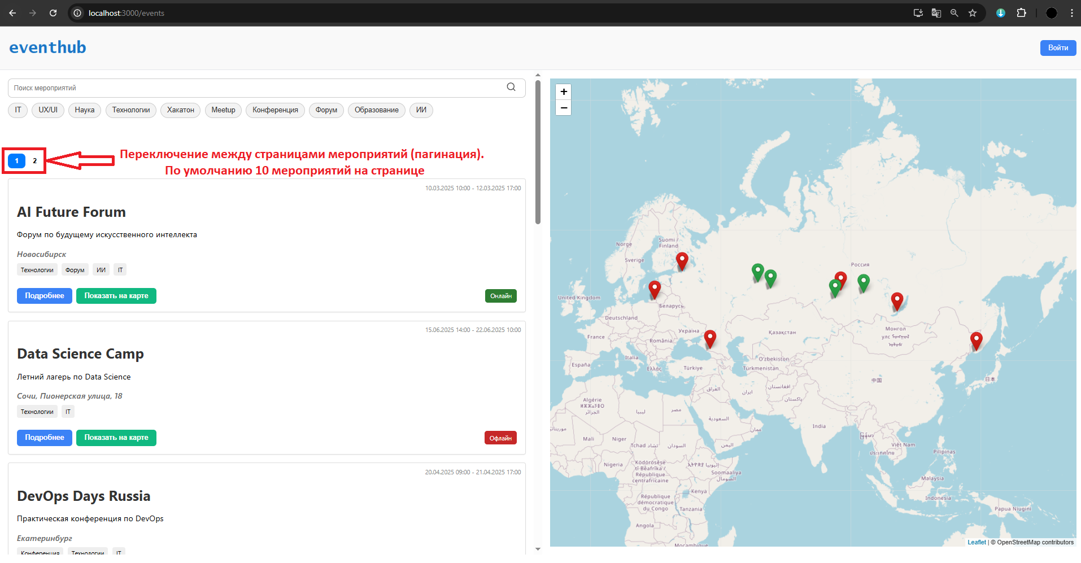
Главная страница (мероприятия)

Slide 8

Главная страница (мероприятия)

Slide 9
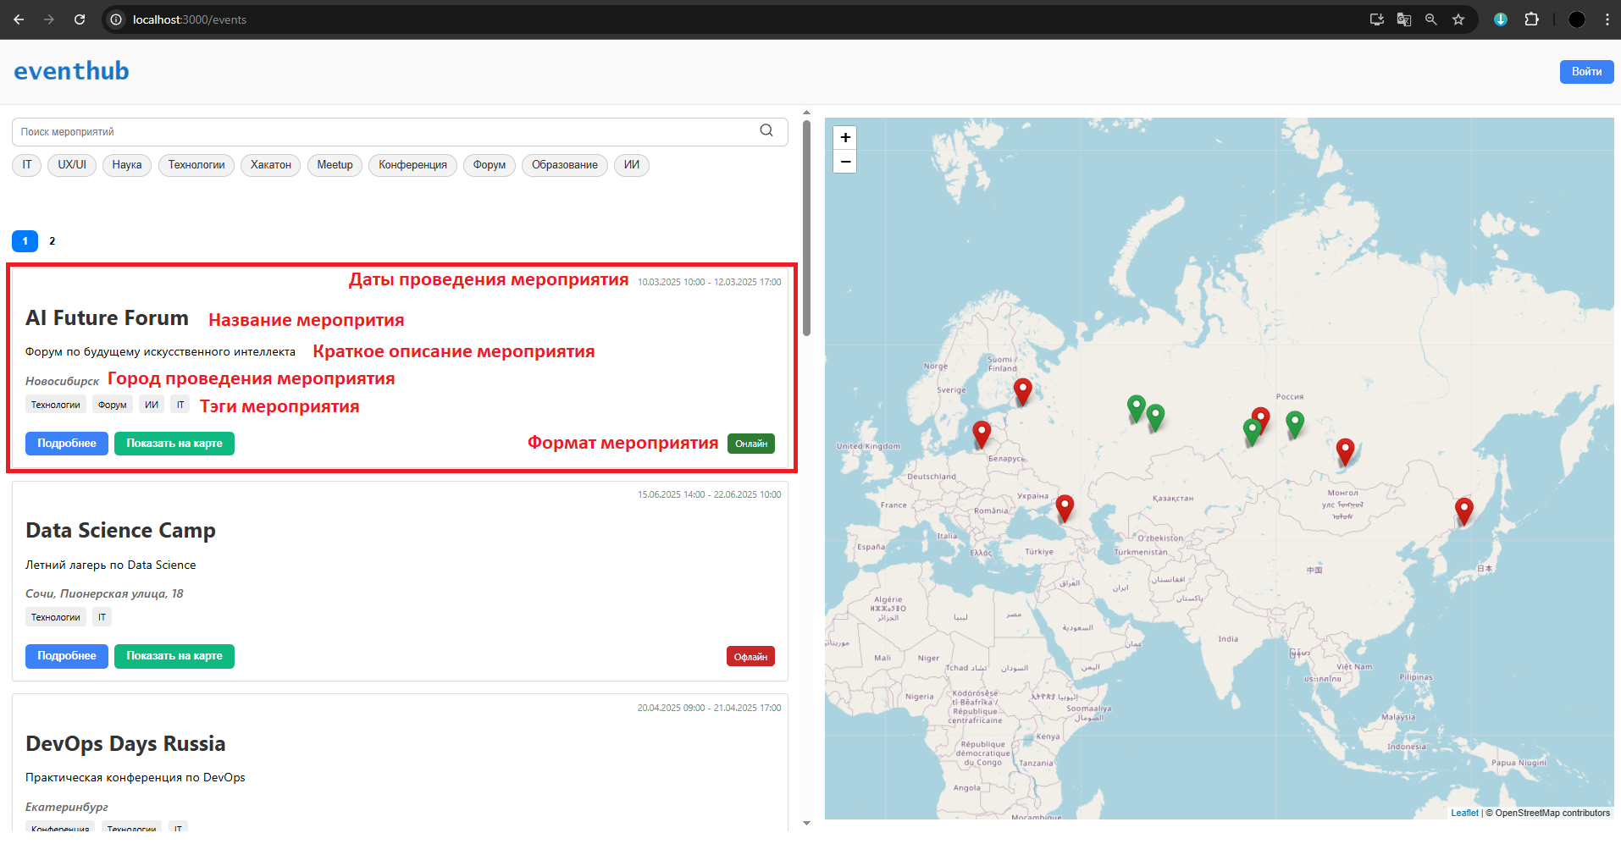
Главная страница (мероприятия)

Slide 10
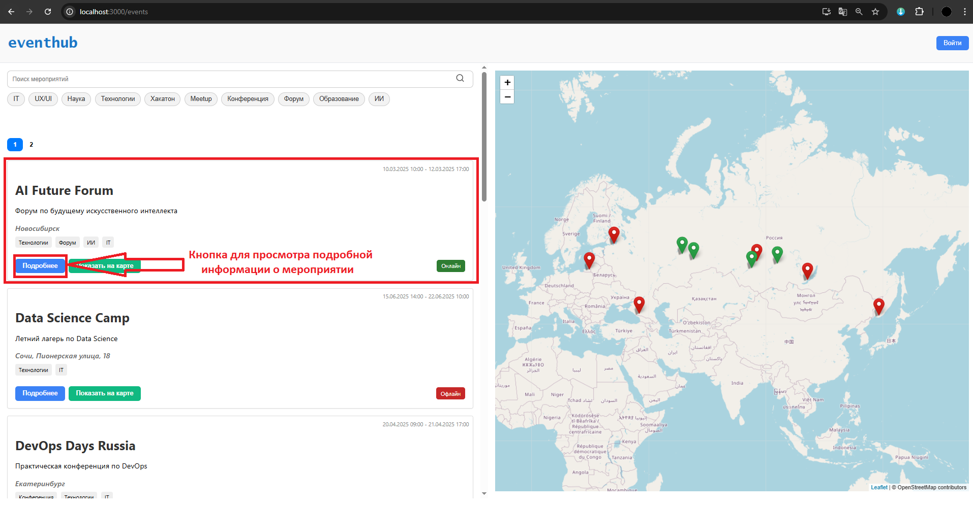
Главная страница (мероприятия)

Slide 11
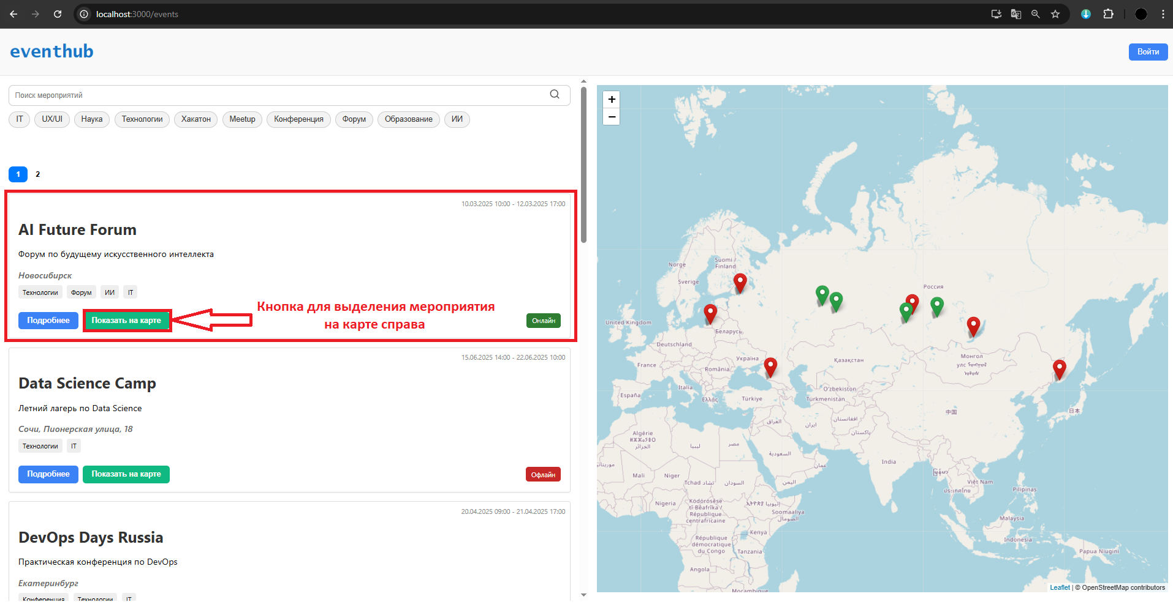
Главная страница (мероприятия)

Slide 12
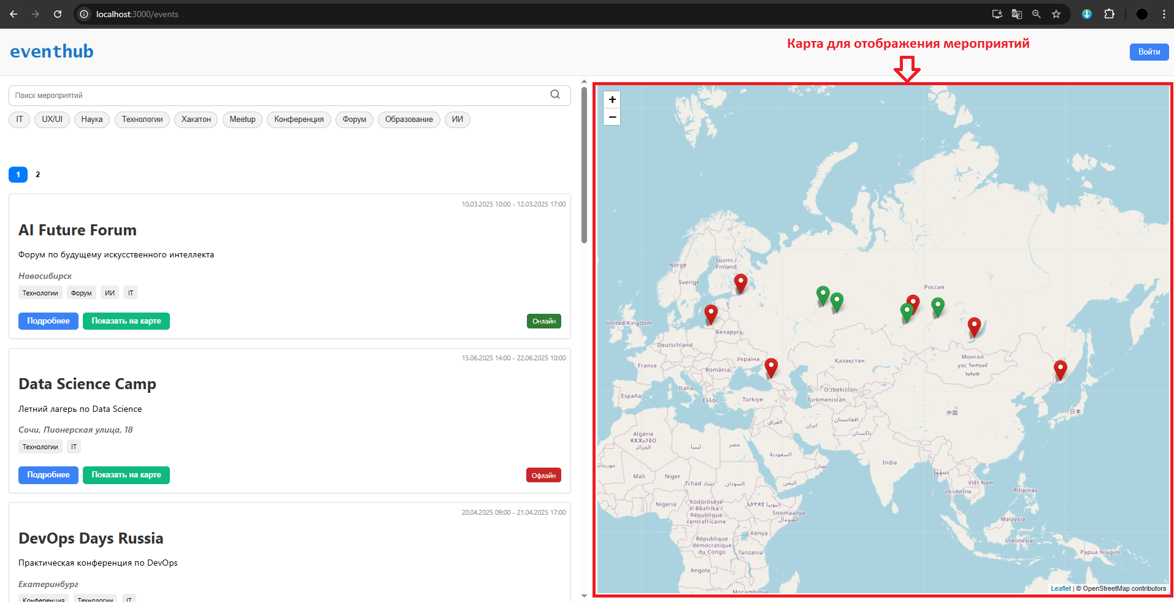
Главная страница (мероприятия)

Slide 13
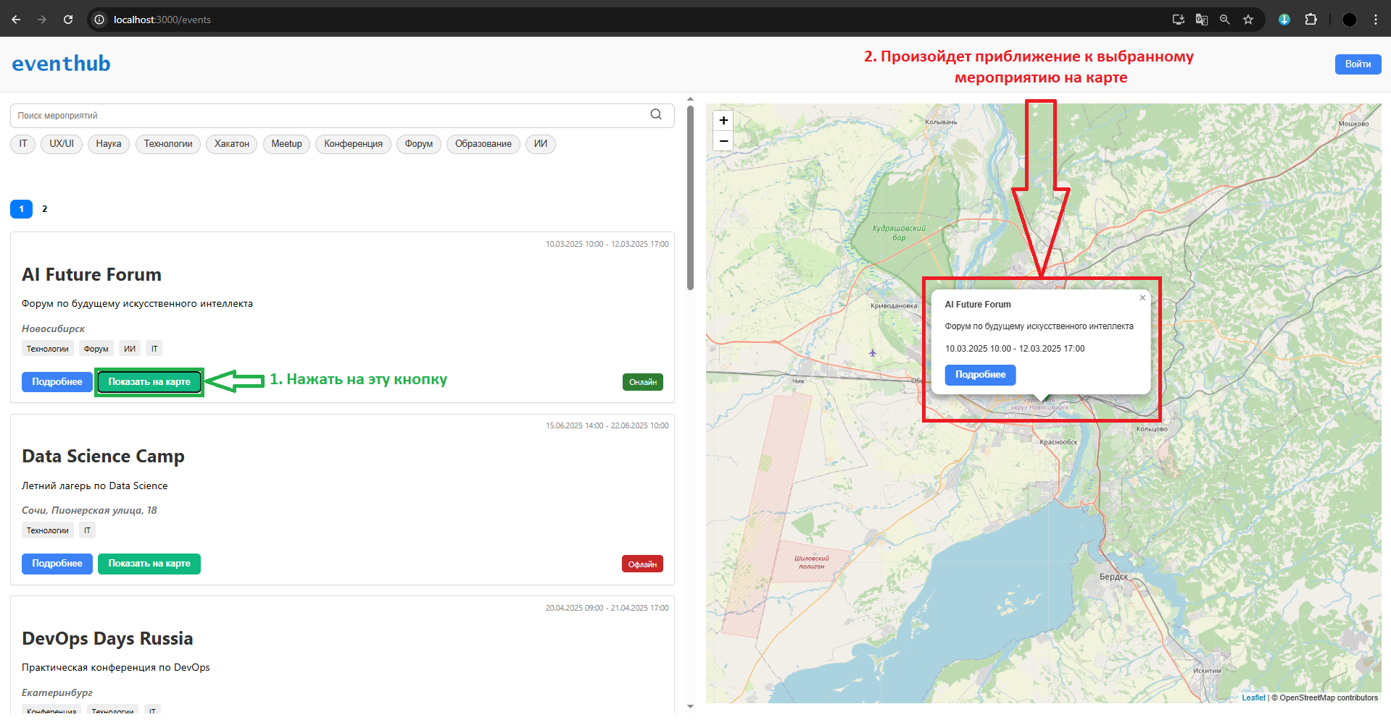
Главная страница (мероприятия)

Slide 14
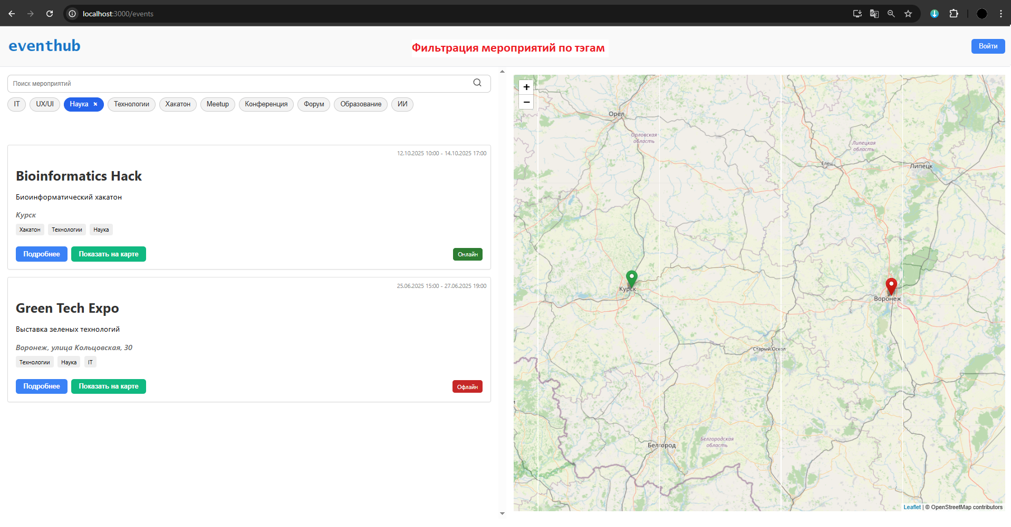
Главная страница (мероприятия)

Slide 15
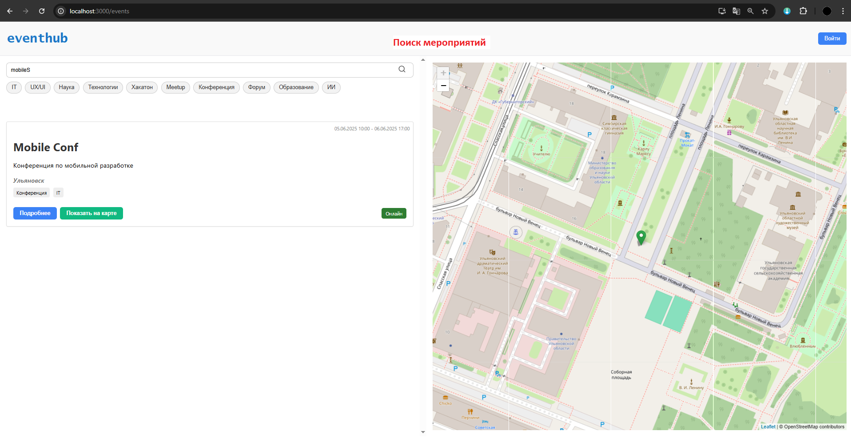
Главная страница (мероприятия)

Slide 16

Форма логина

Slide 17
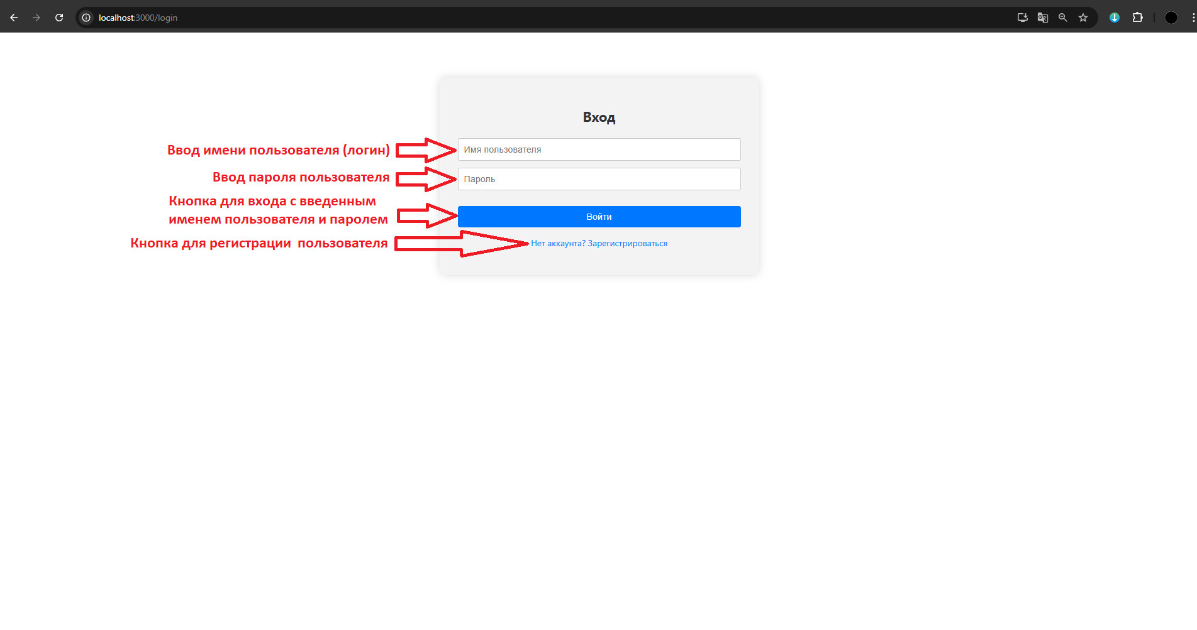
Форма логина

Slide 18
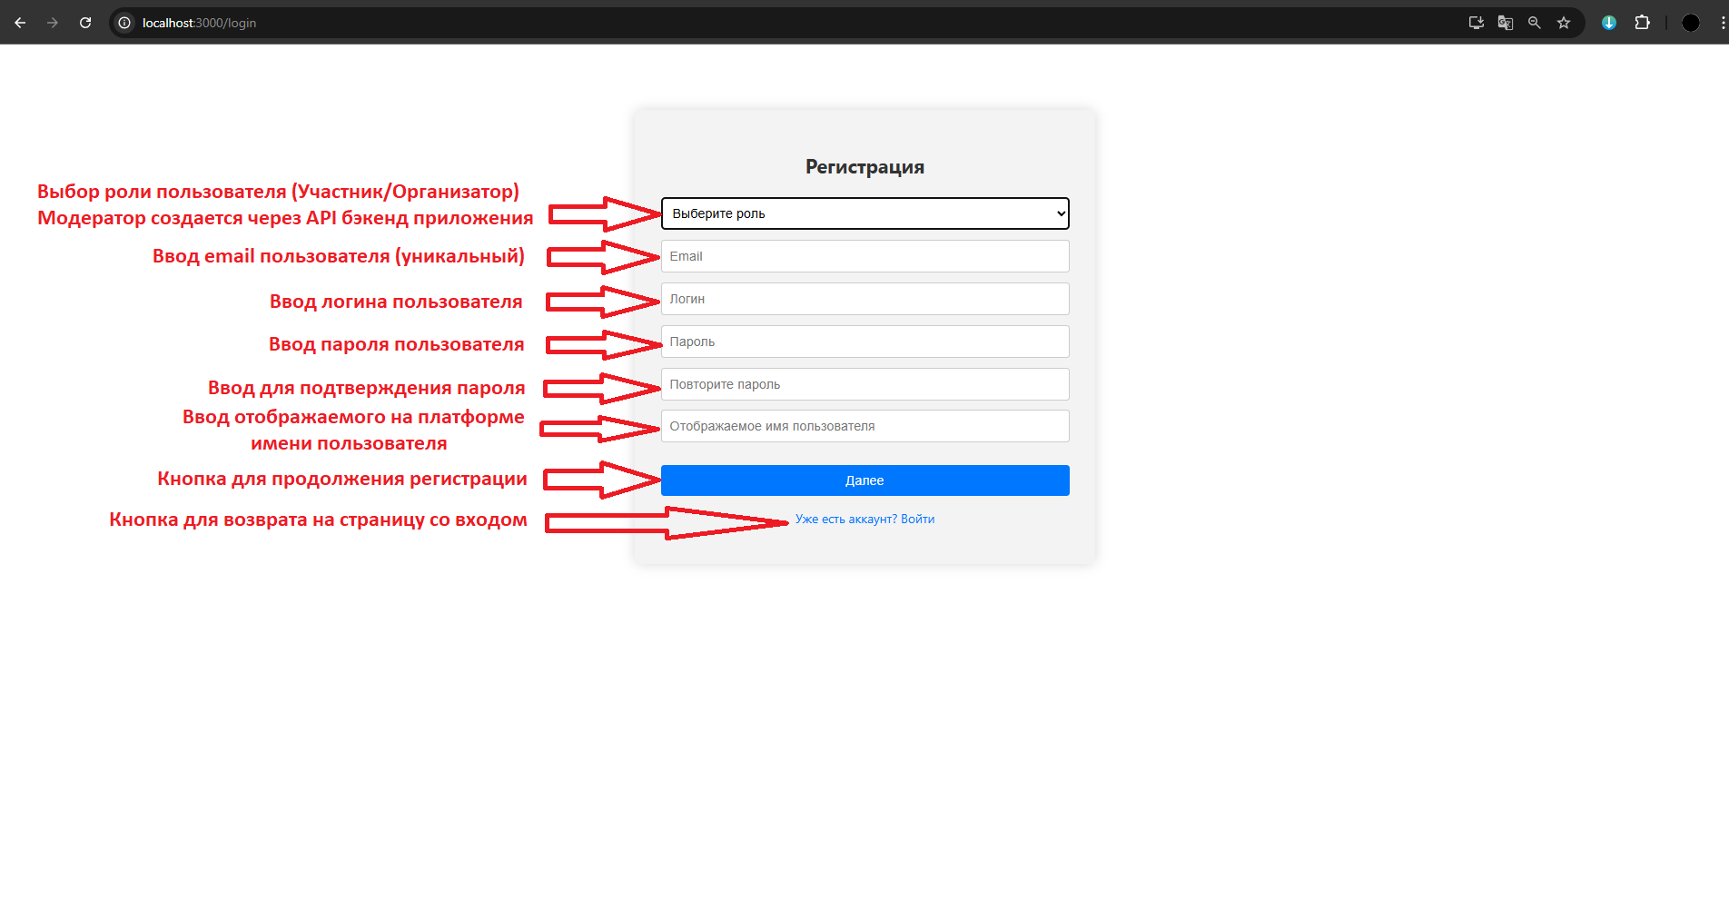
Форма логина

Slide 19
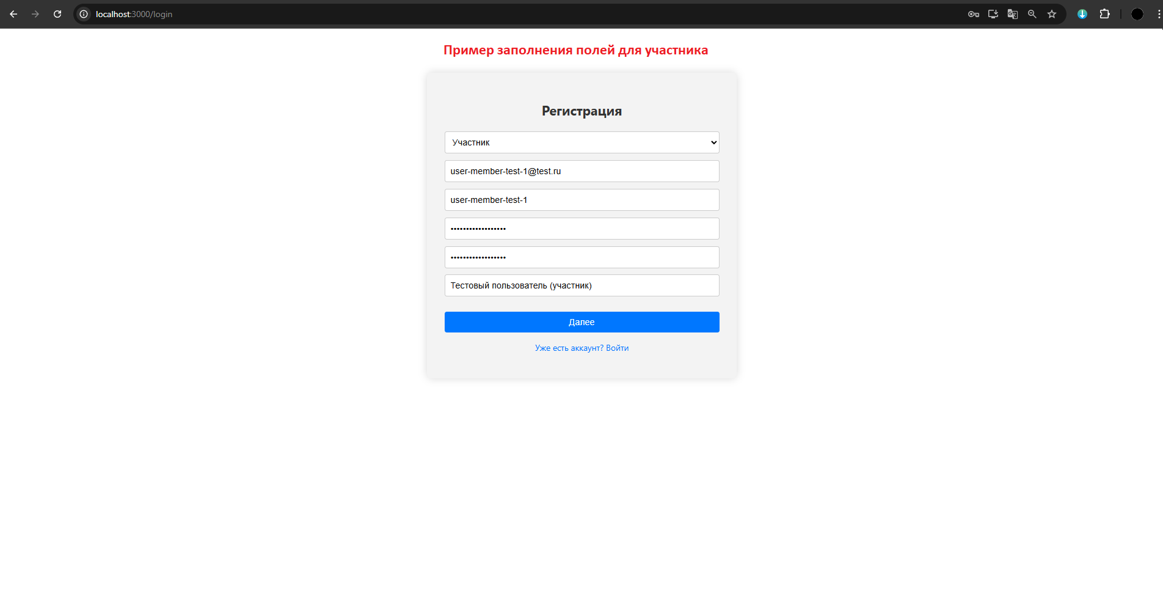
Форма логина

Slide 20
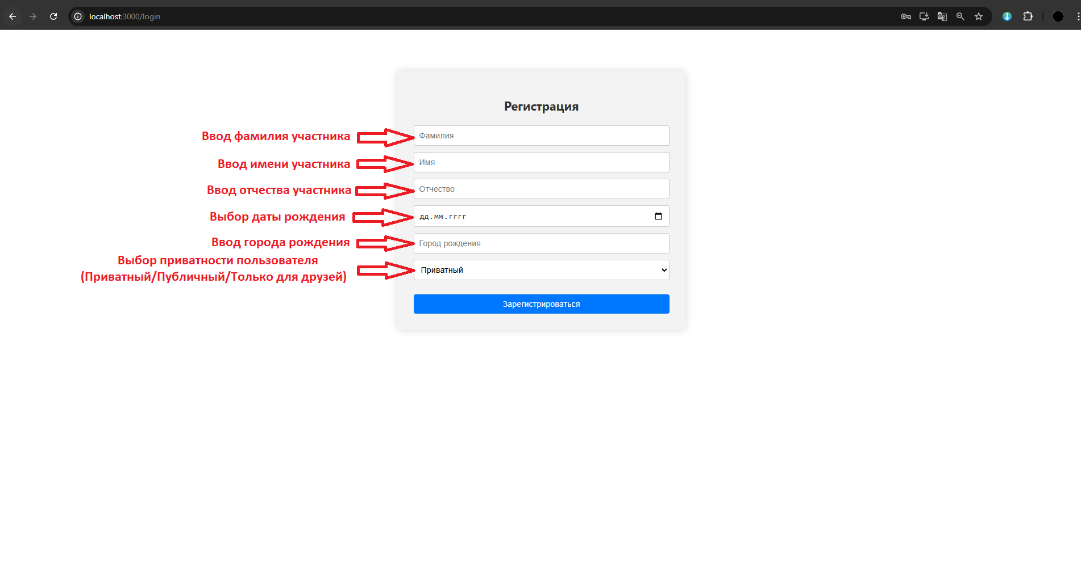
Форма логина

Slide 21
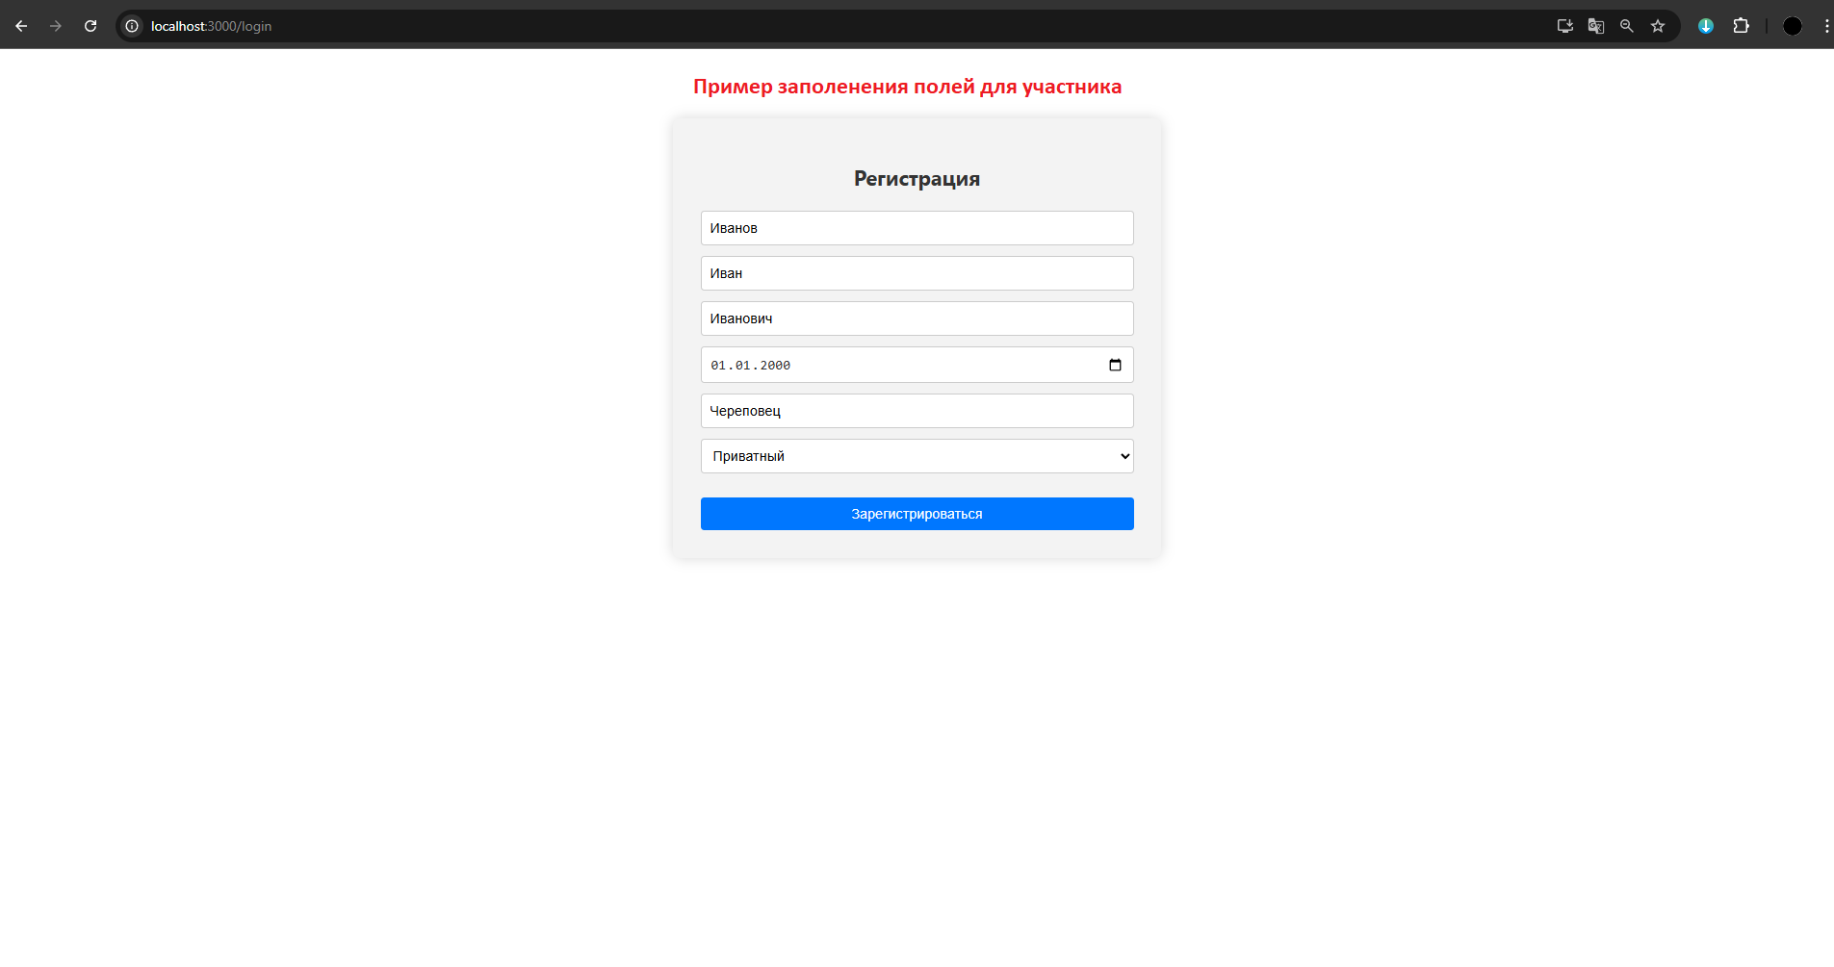
Форма логина

Slide 22
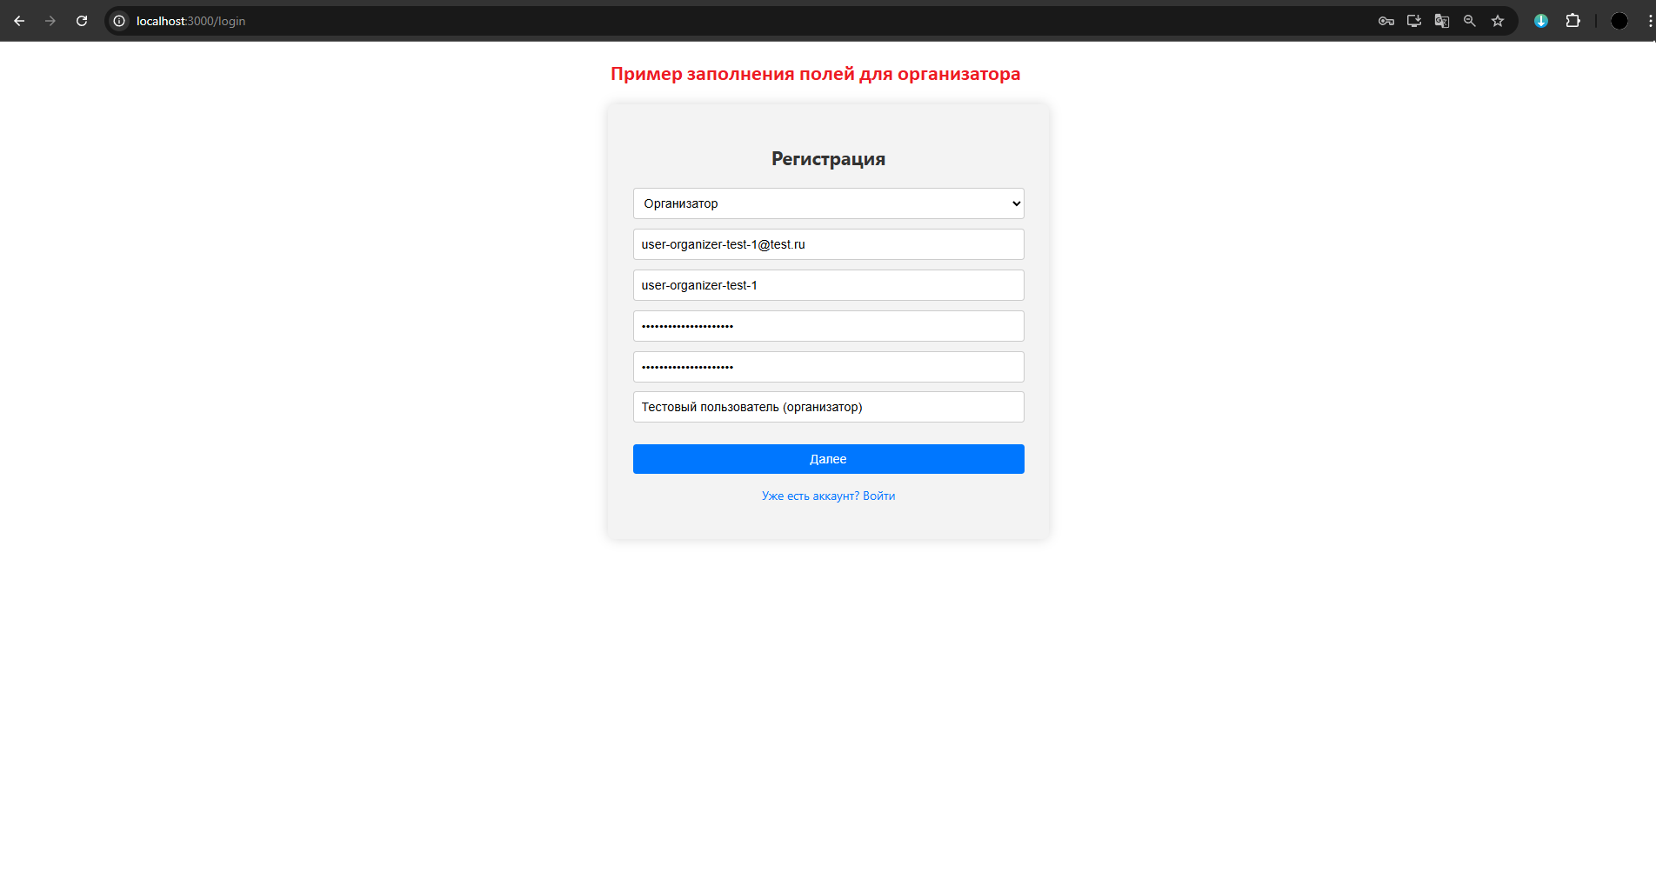
Форма логина

Slide 23
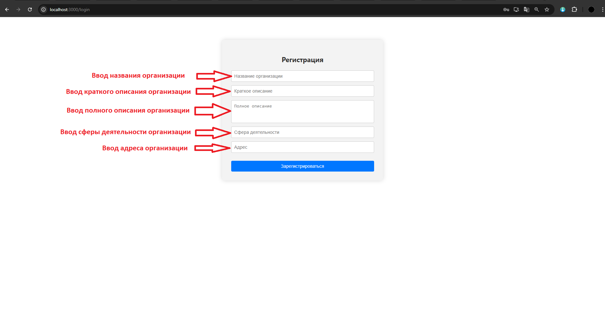
Форма логина

Slide 24
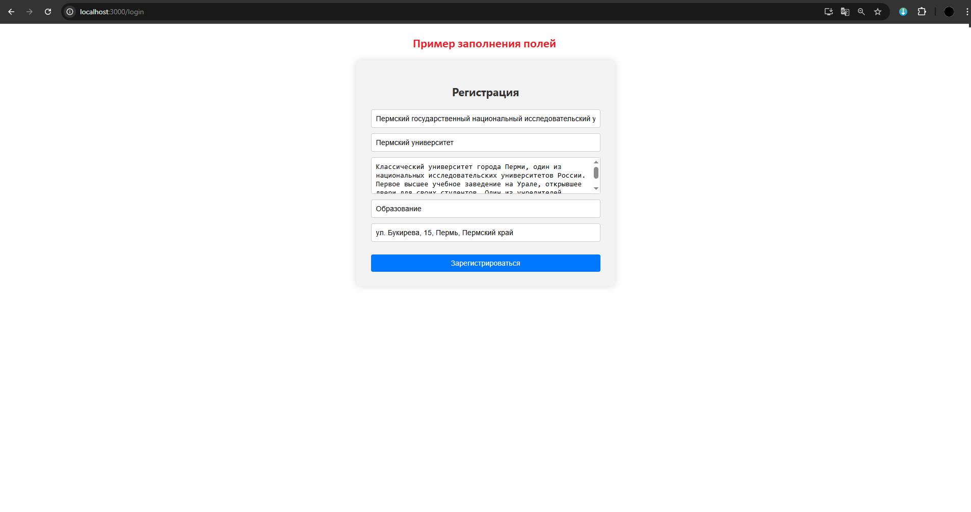
Форма логина

Slide 25

Мероприятия (Участник)

Slide 26

Мероприятия (Организатор)

Slide 27
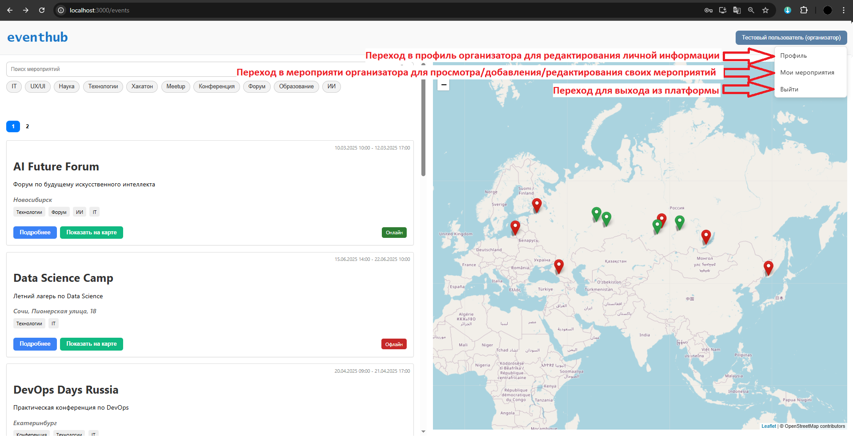
Мероприятия (Организатор)

Slide 28
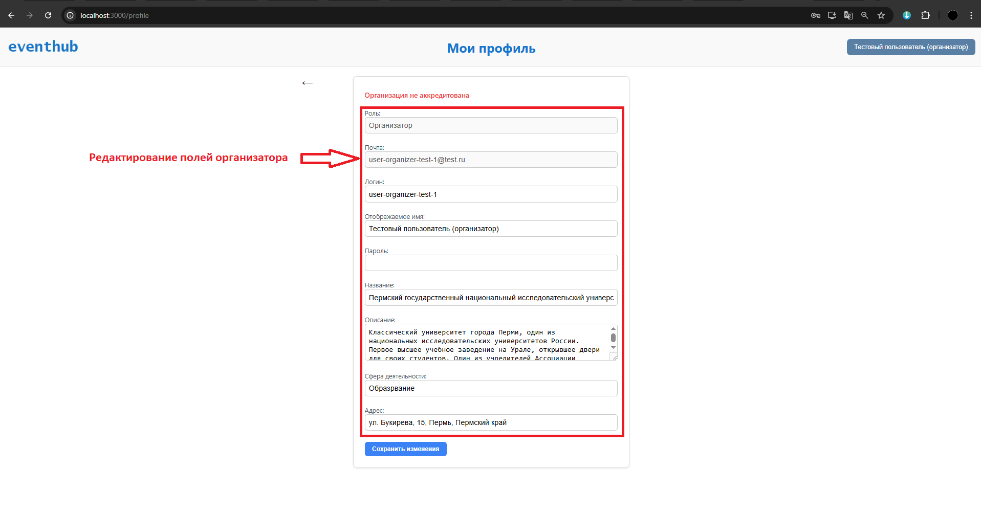
Профиль (Организатор)

Slide 29
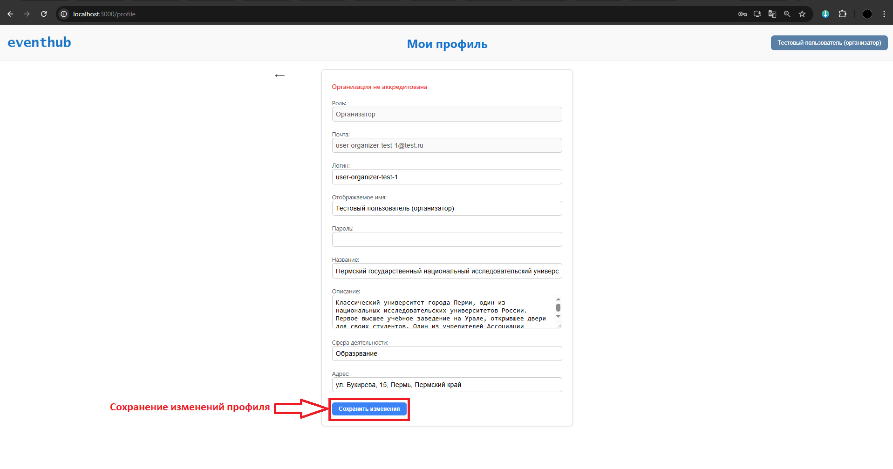
Профиль (Организатор)

Slide 30
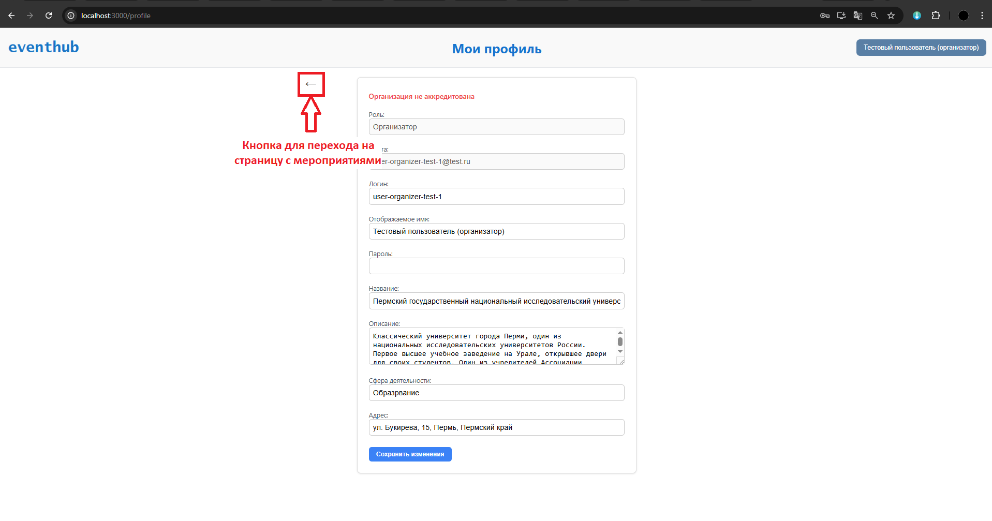
Профиль (Организатор)

Slide 31
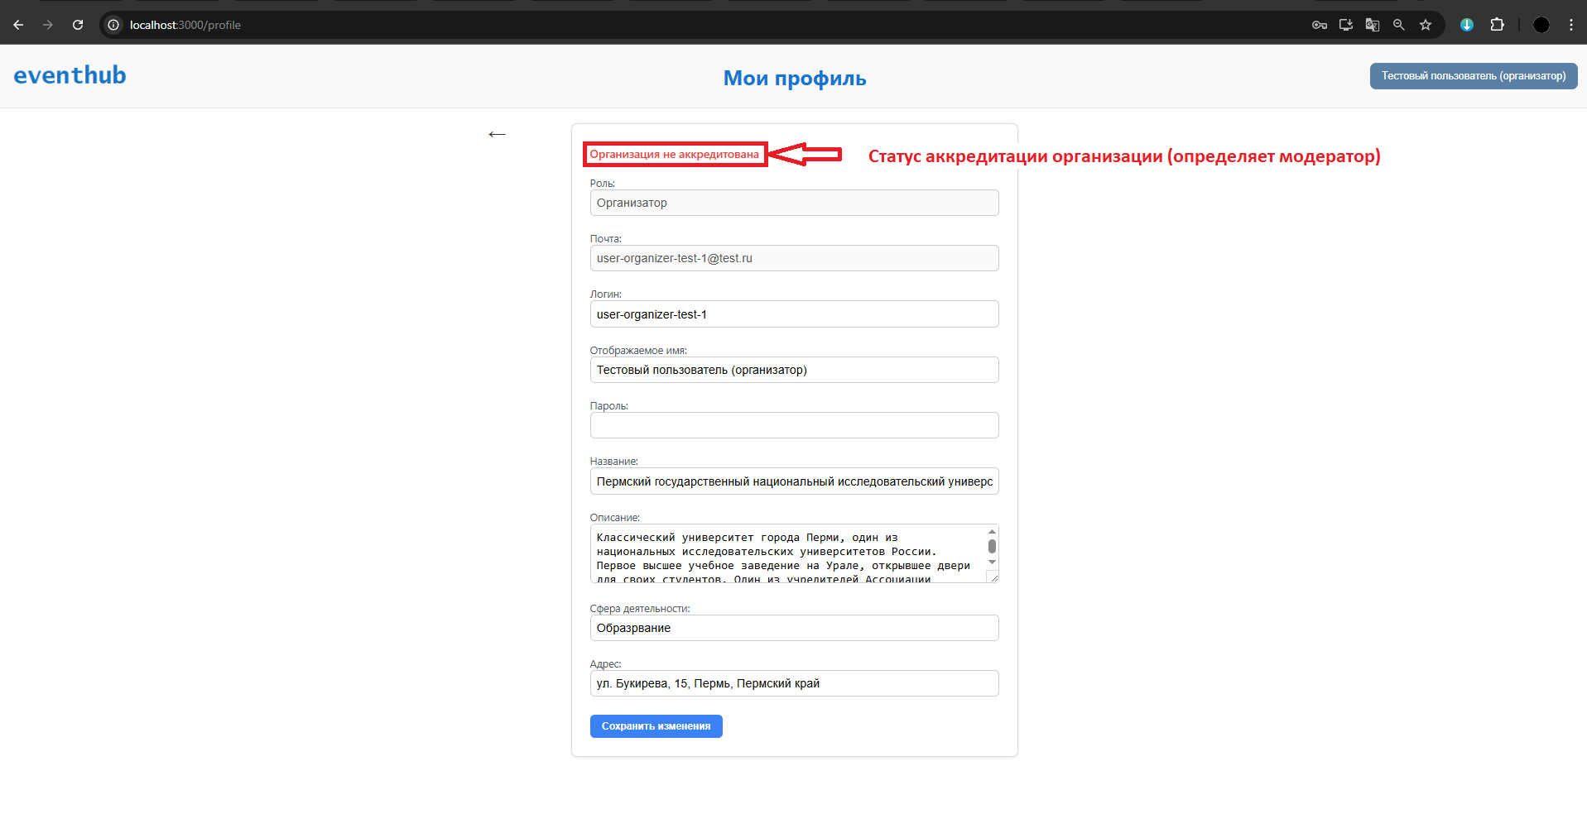
Профиль (Организатор)

Slide 32
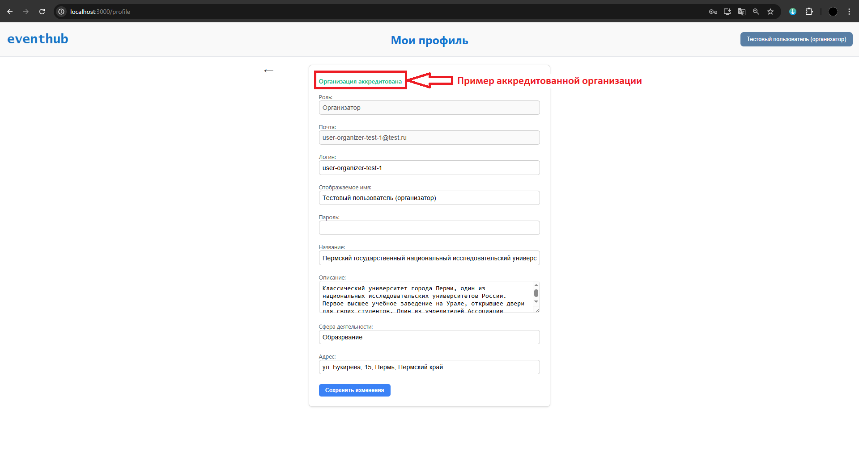
Профиль (Организатор)

Slide 33
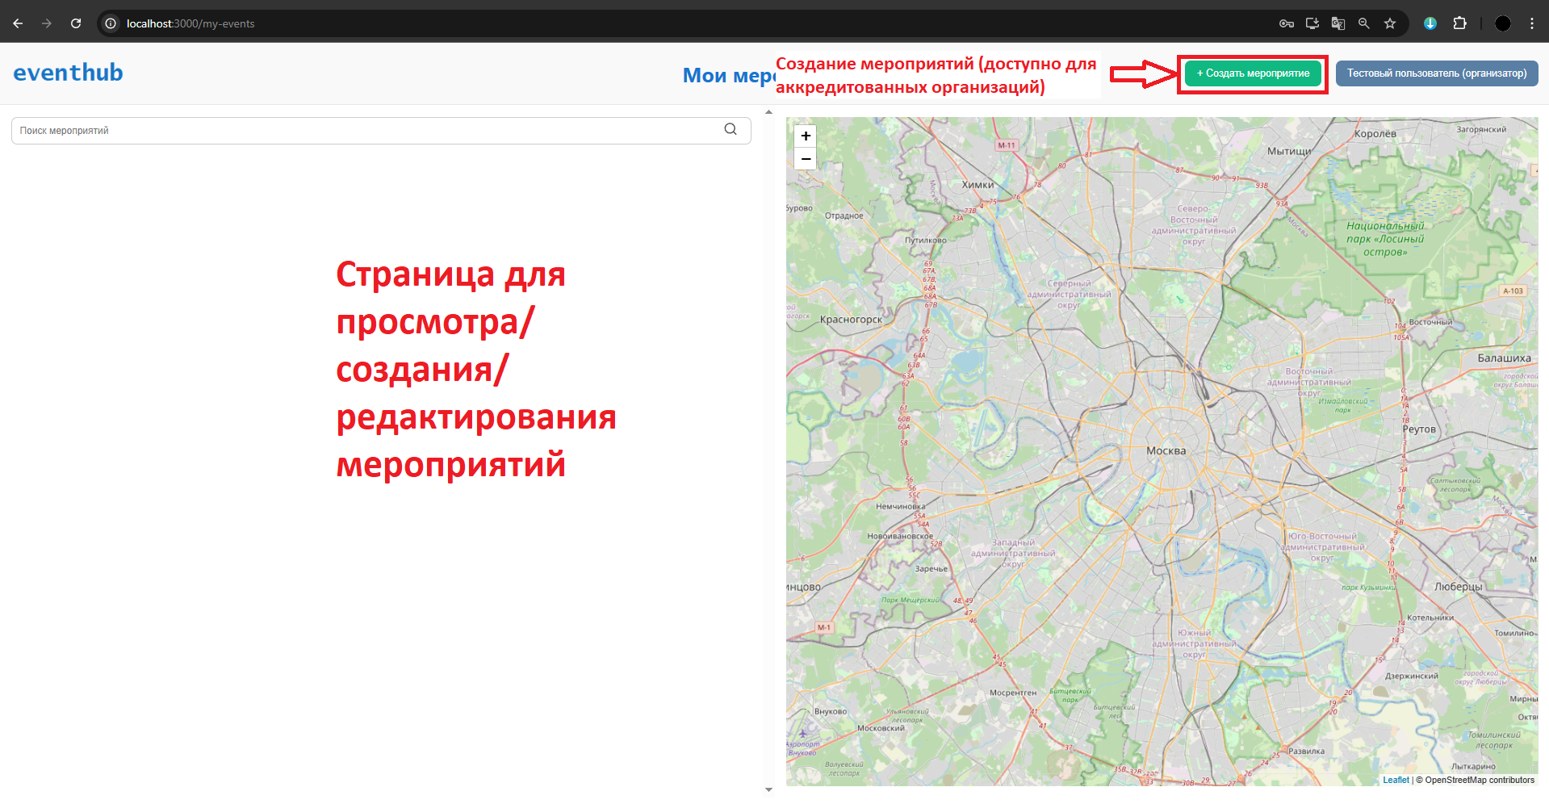
Мои мероприятия (Организатор)

Slide 34
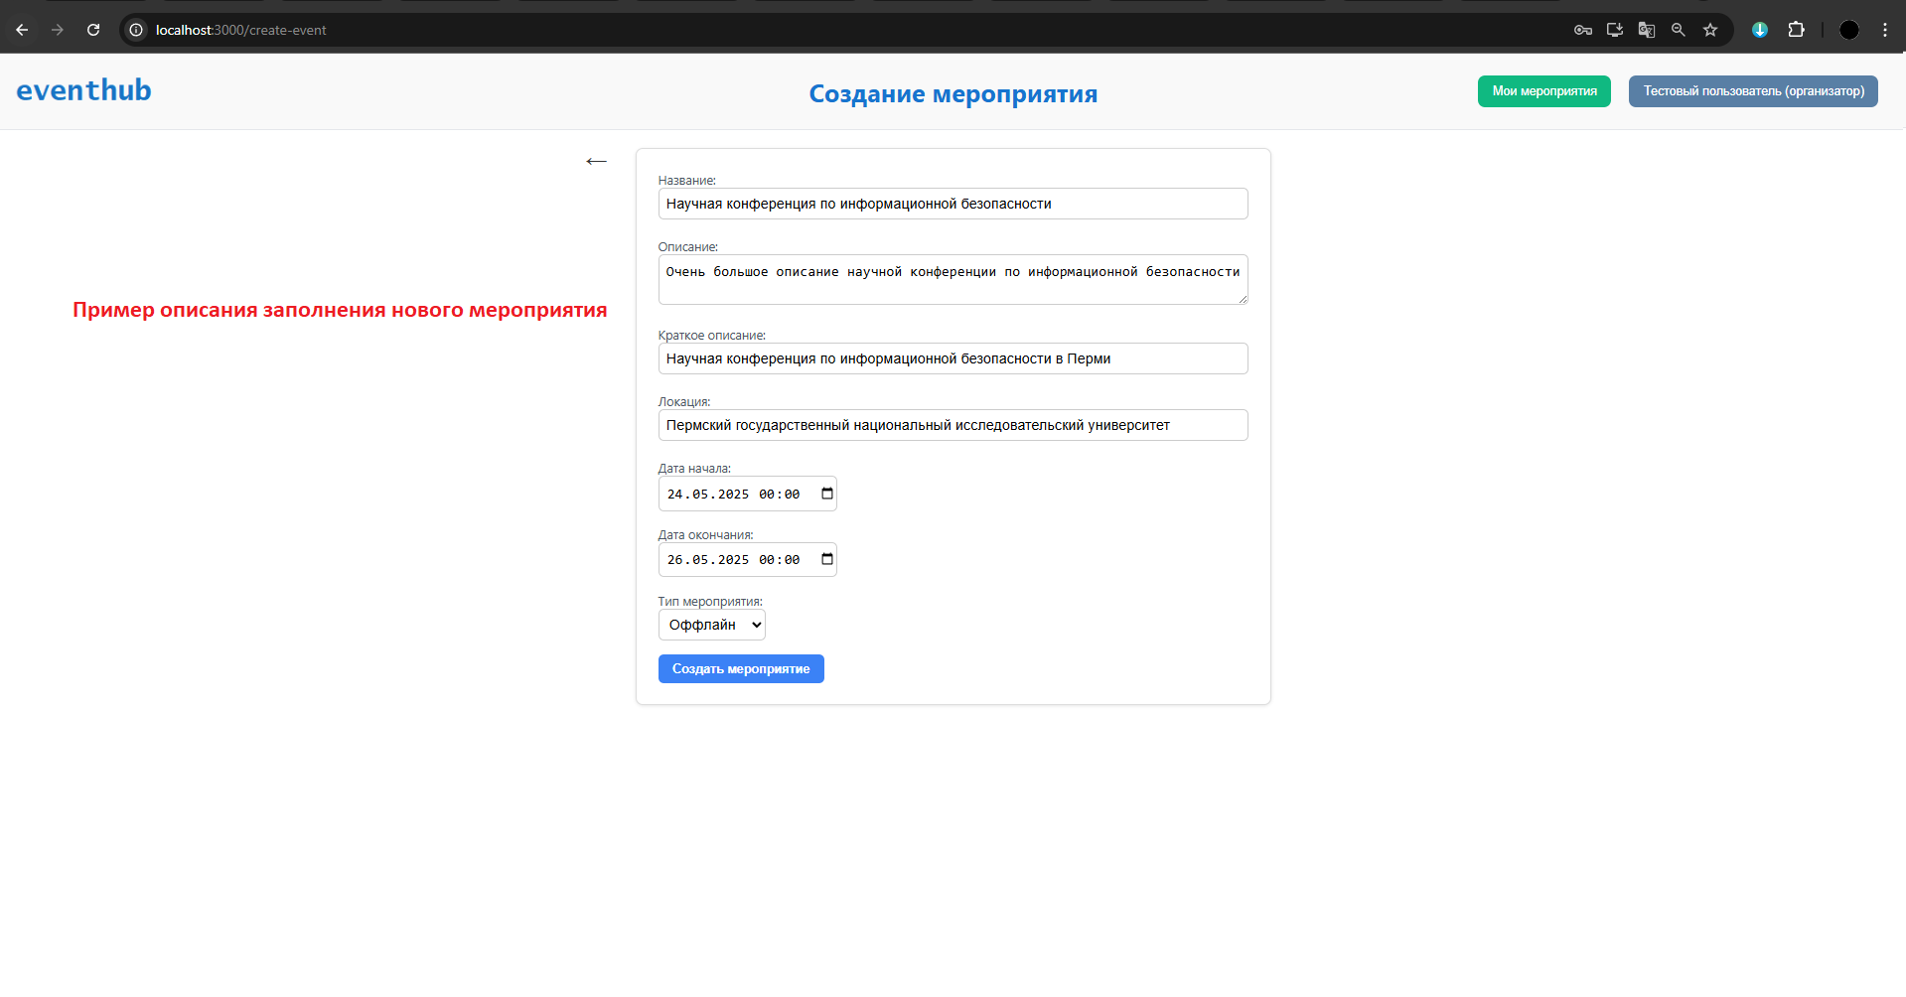
Мои мероприятия (Организатор)

Slide 35
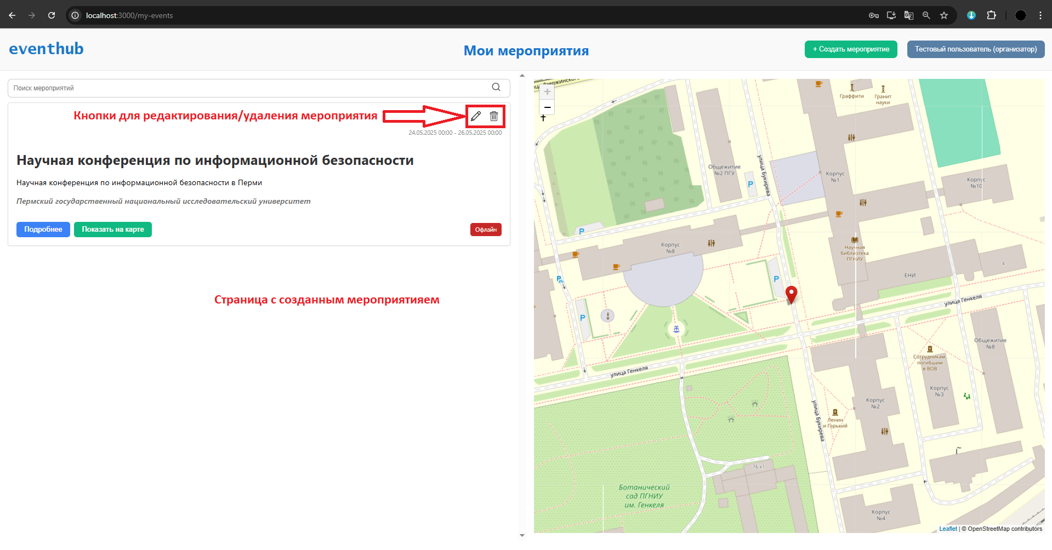
Мои мероприятия (Организатор)

Slide 36
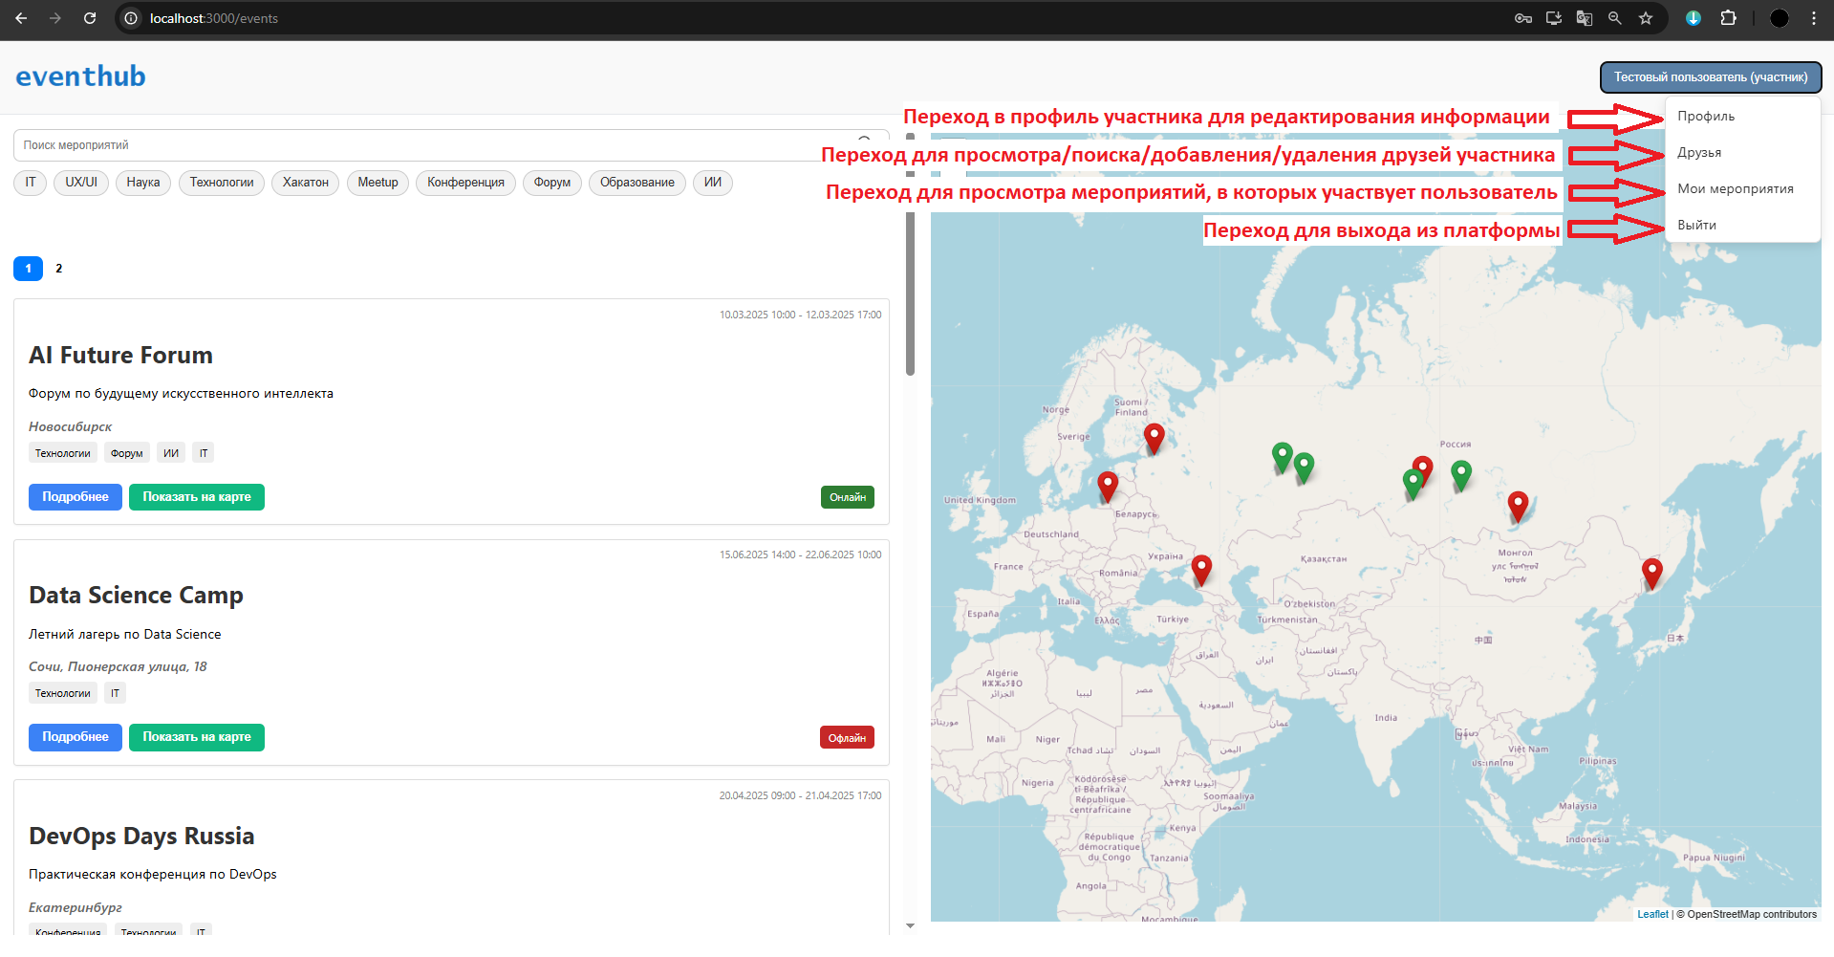
Мероприятия (Участник)

Slide 37
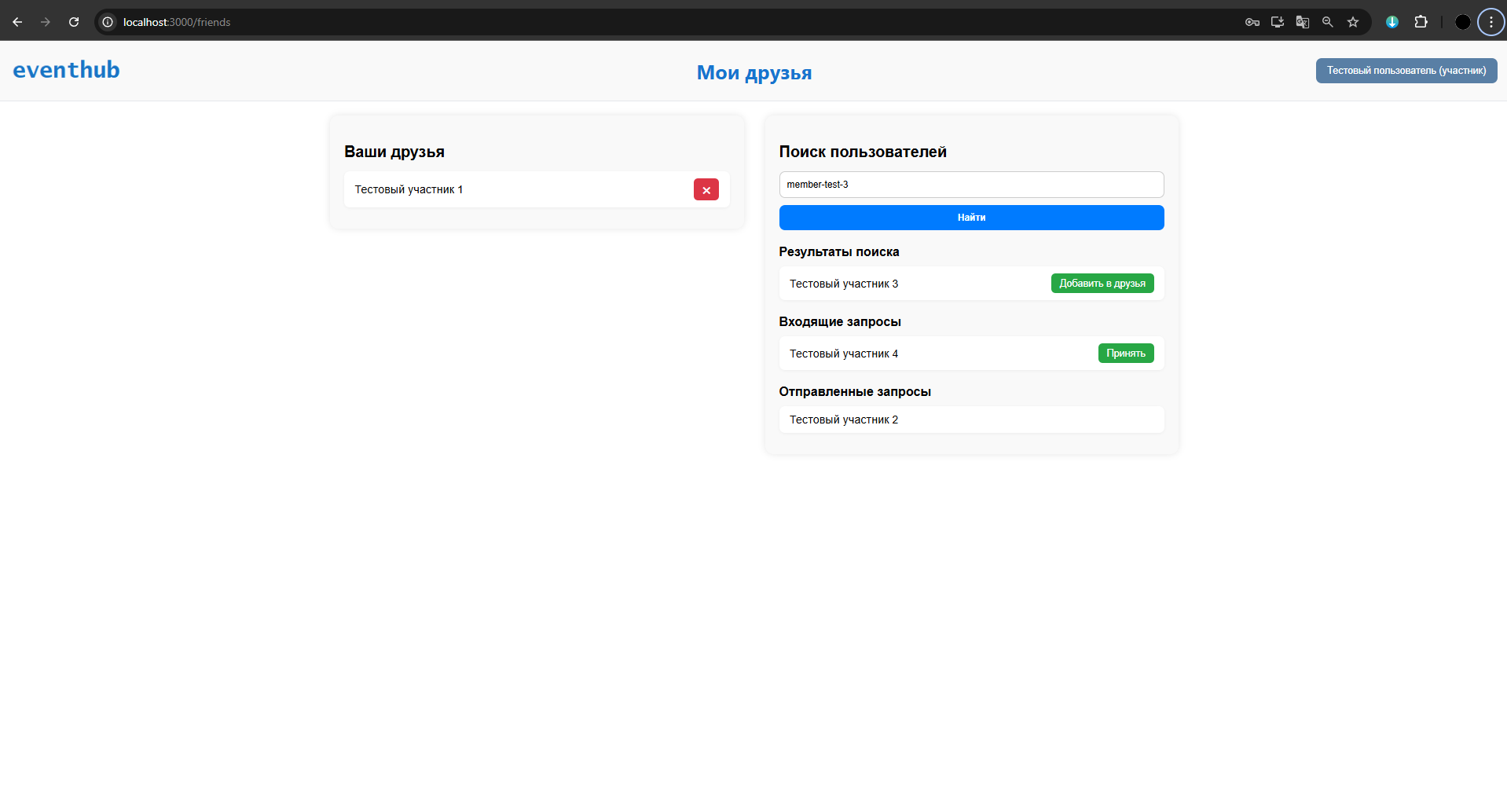
Друзья (Участник)

Slide 38
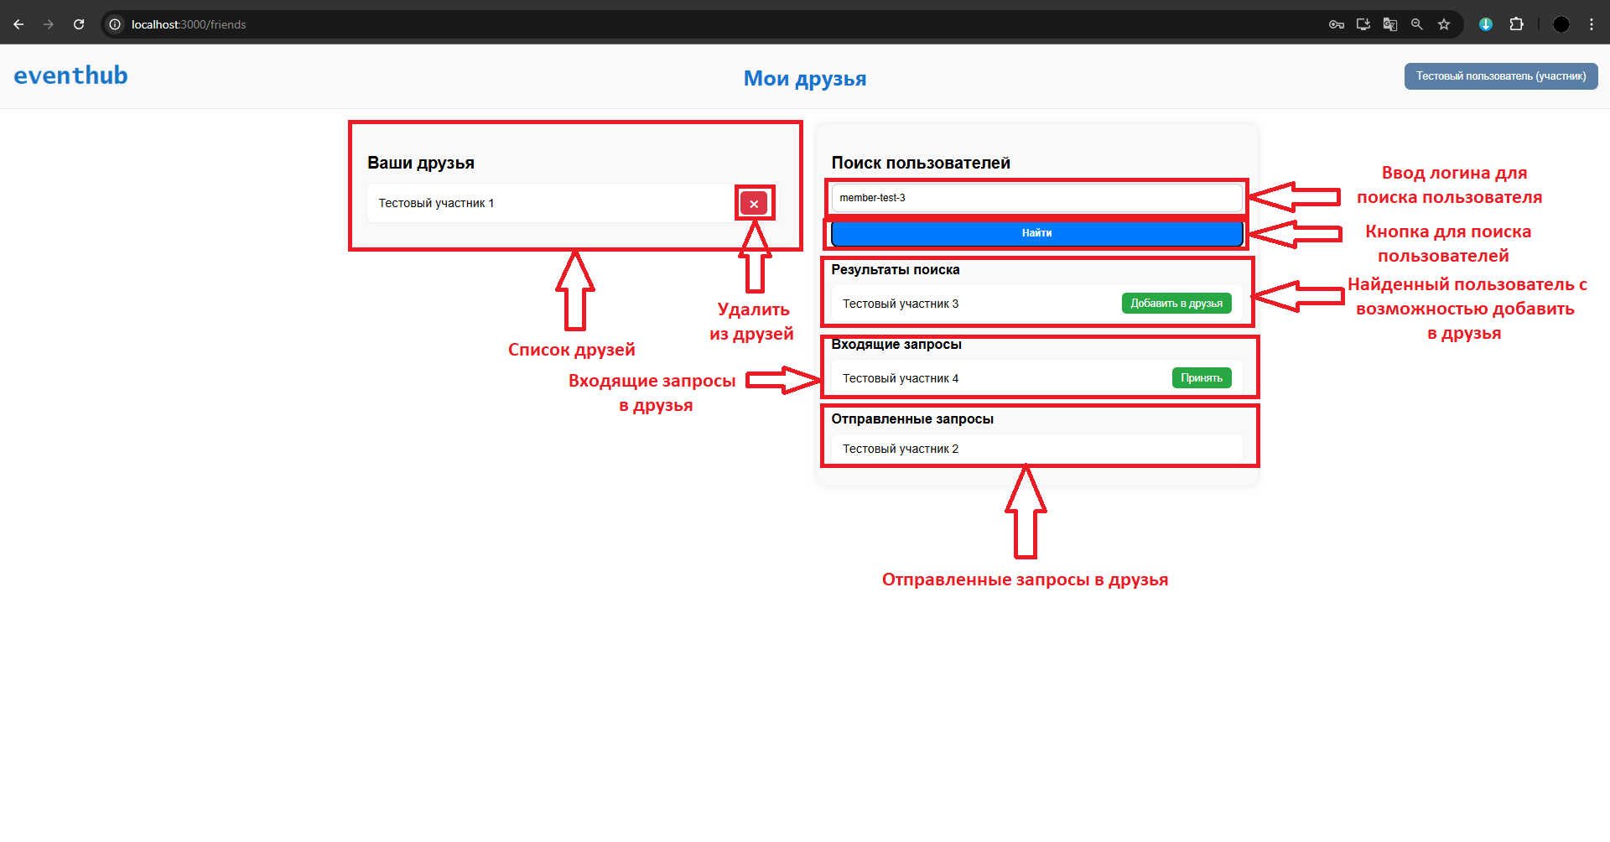
Друзья (Участник)

Slide 39
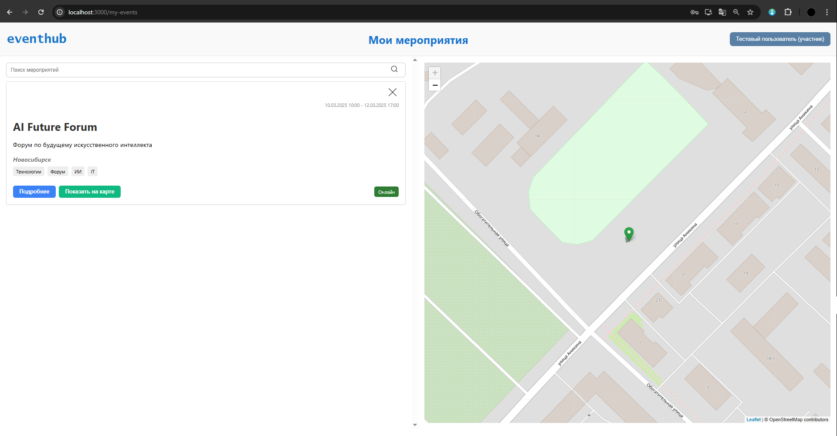
Мои мероприятия (Участник)

Slide 40
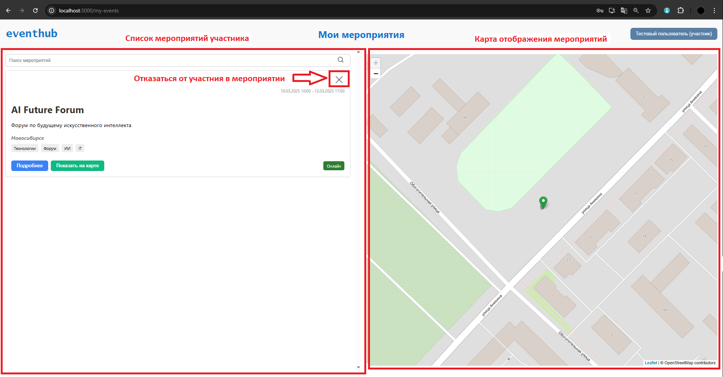
Мои мероприятия (Участник)

Slide 41
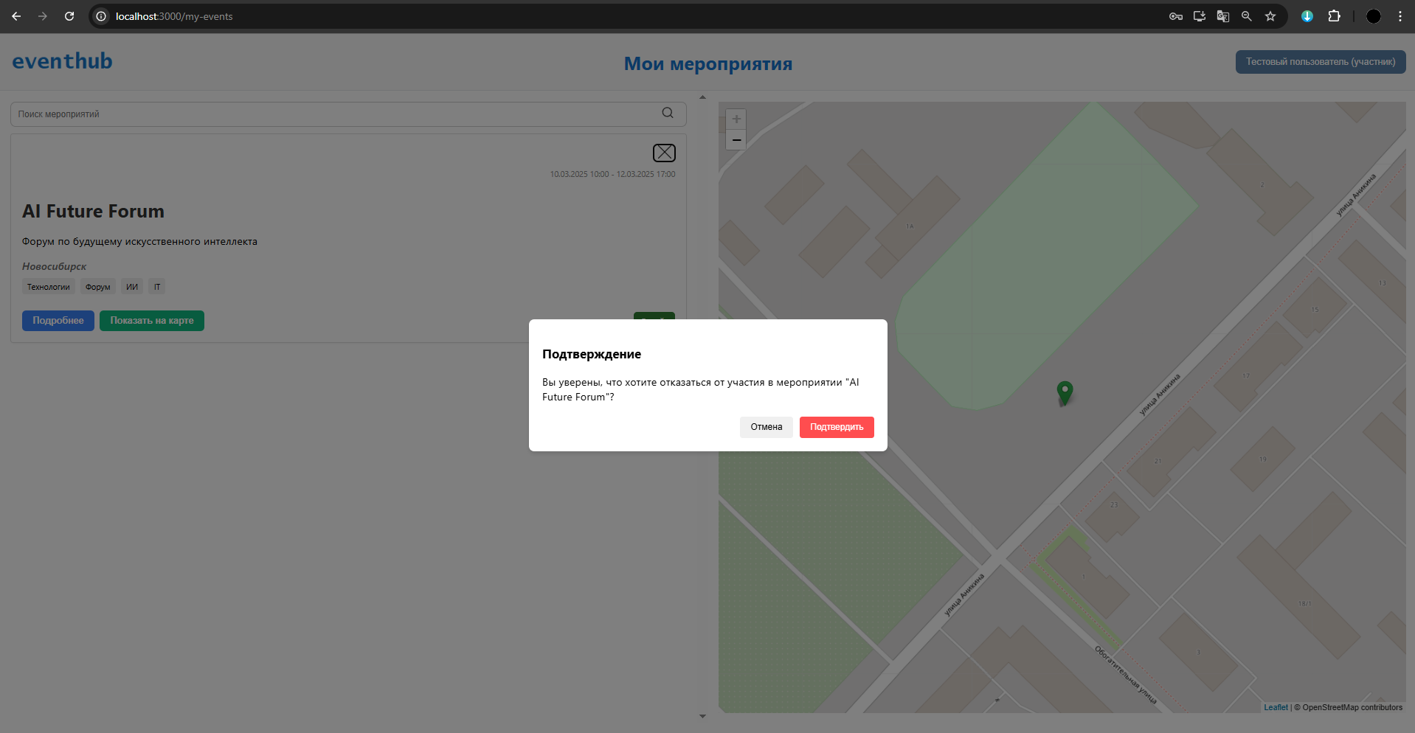
Мои мероприятия (Участник)

Slide 42
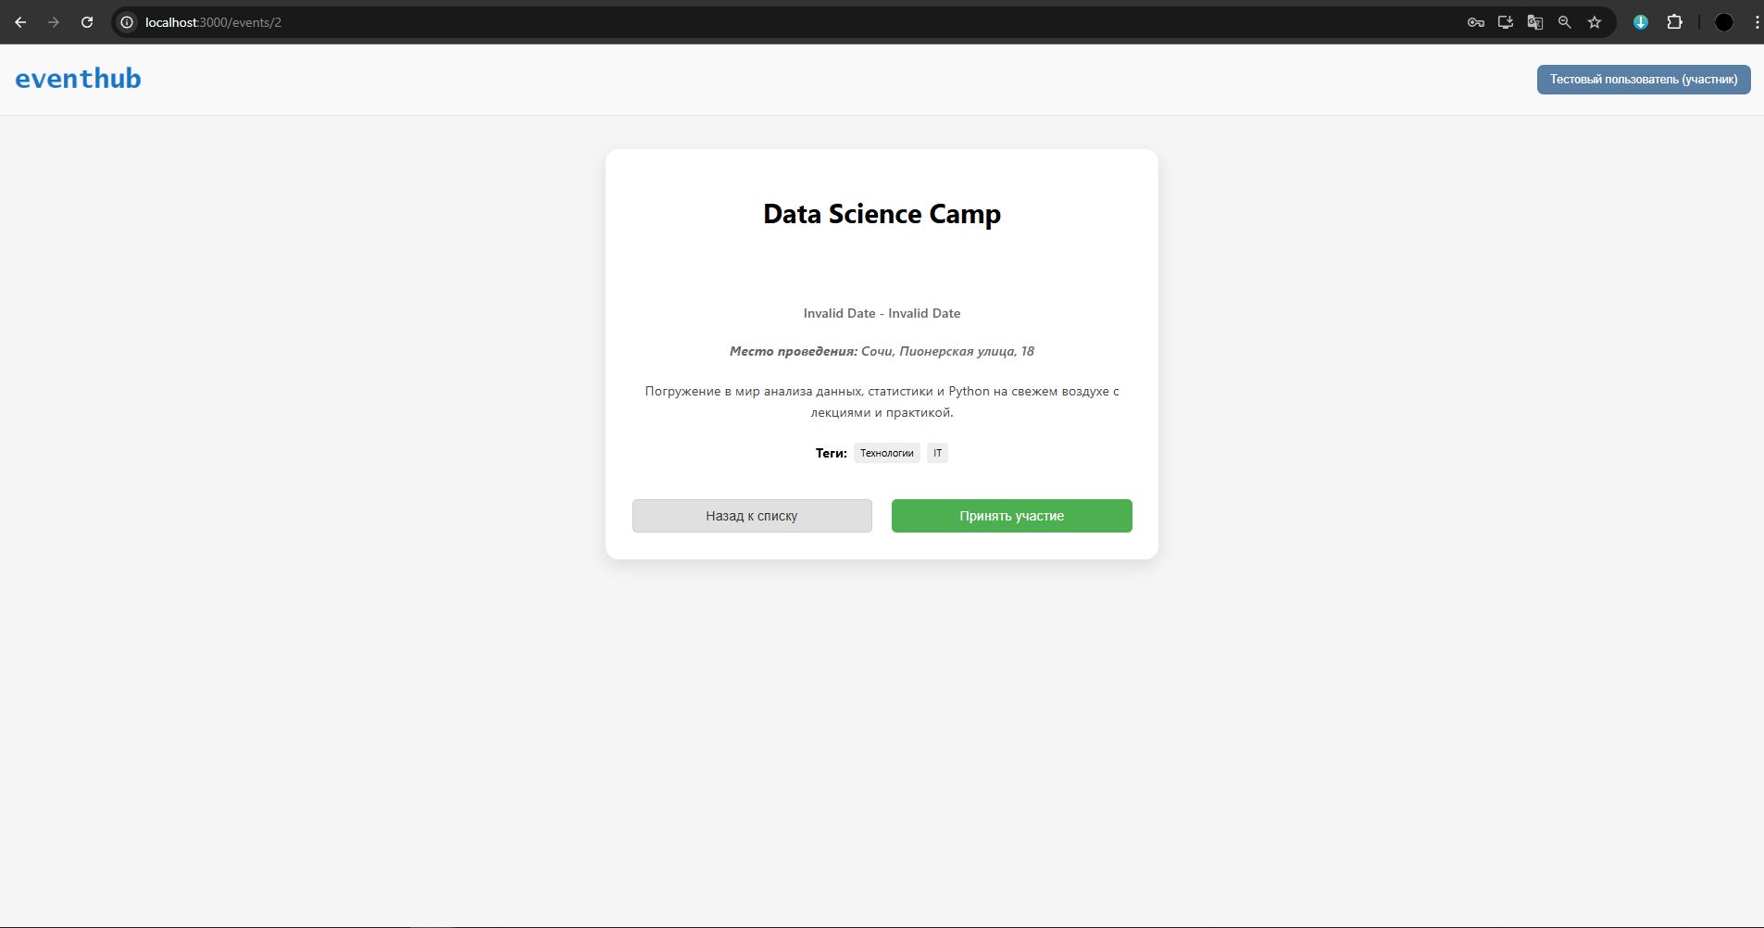
Мероприятия (Участник)

Slide 43
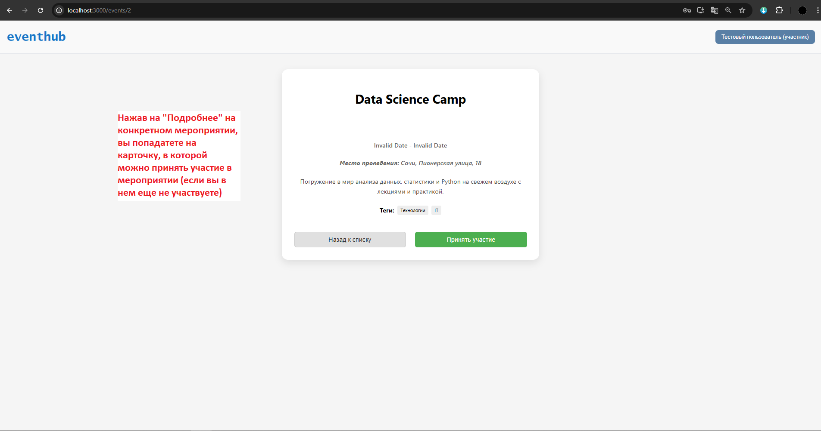
Мероприятия (Участник)

Slide 44
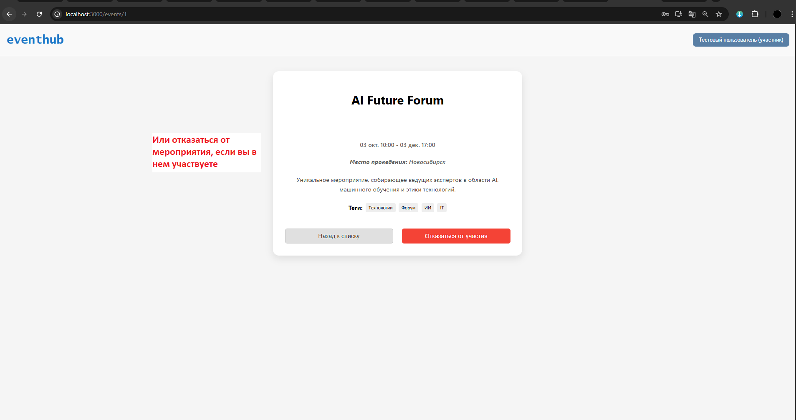
Мероприятия (Участник)

Slide 45
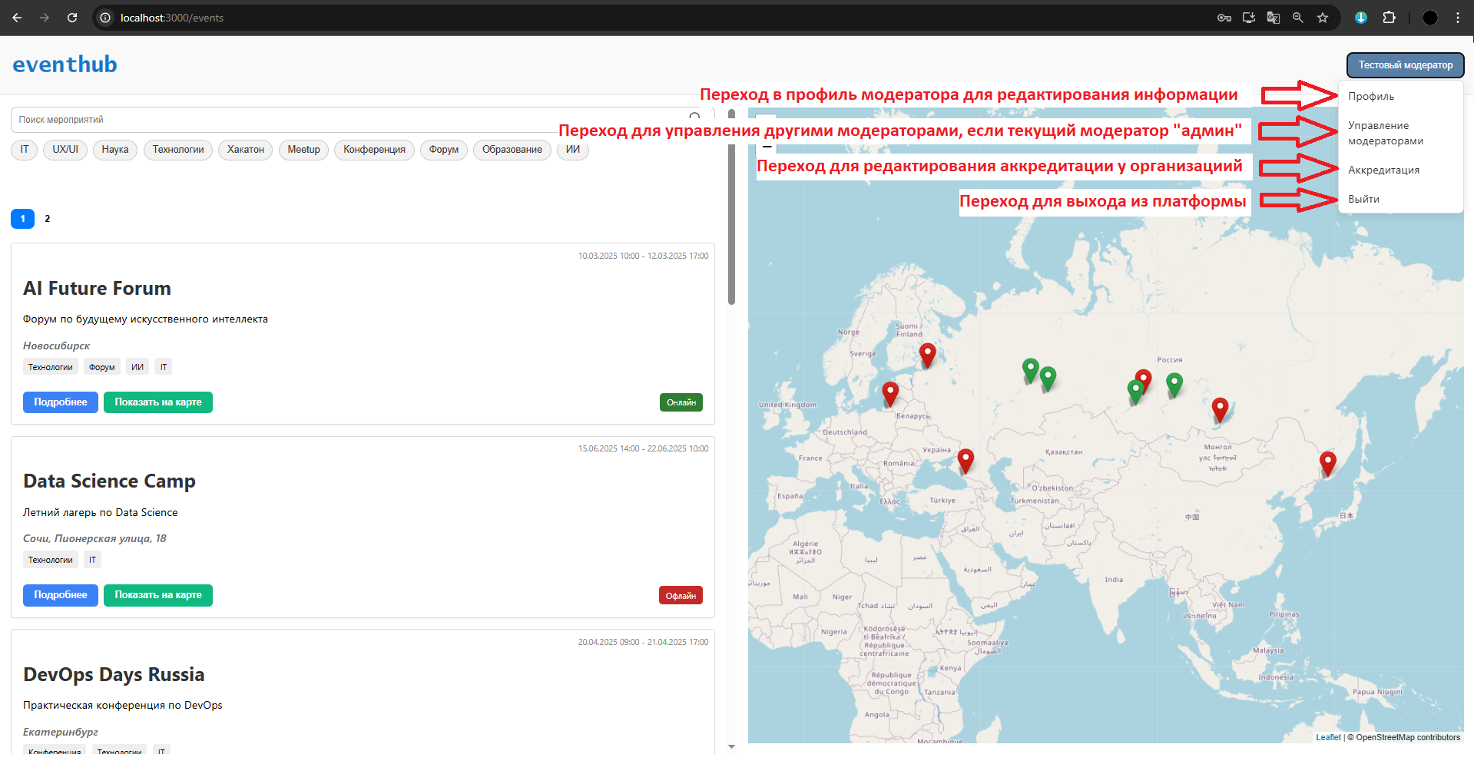
Мероприятия (Модератор)

Slide 46
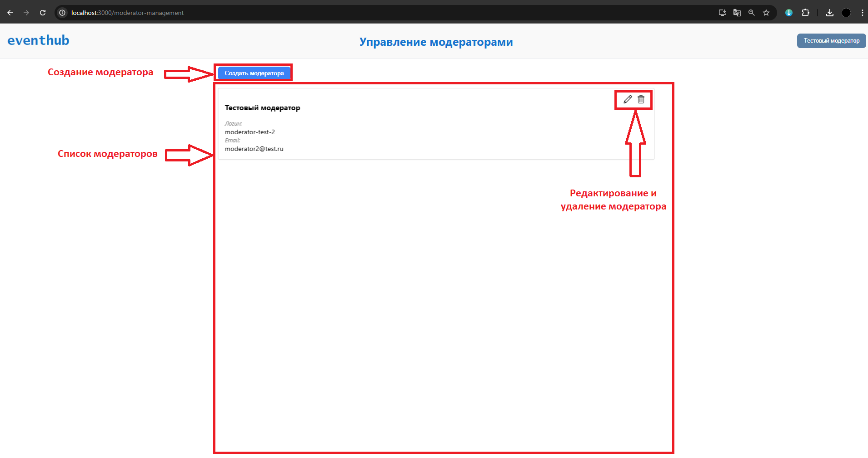
Управление модераторами (Модератор)

Slide 47
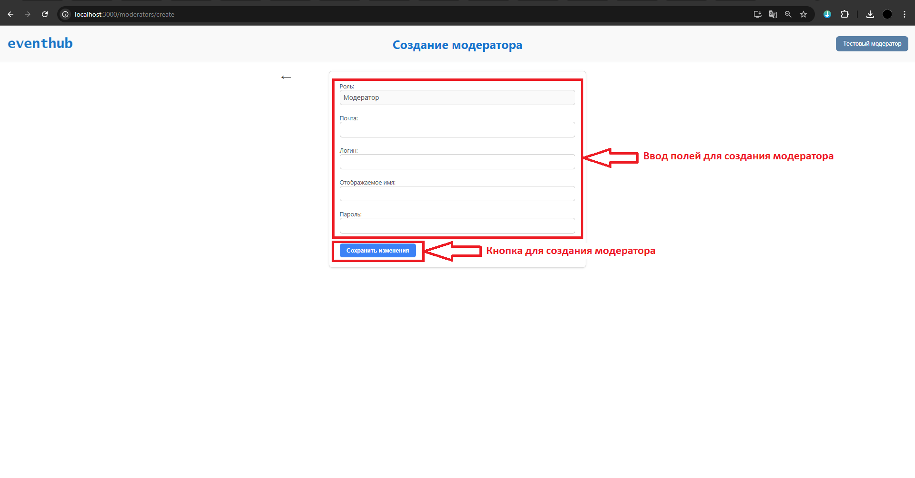
Управление модераторами (Модератор)

Slide 48
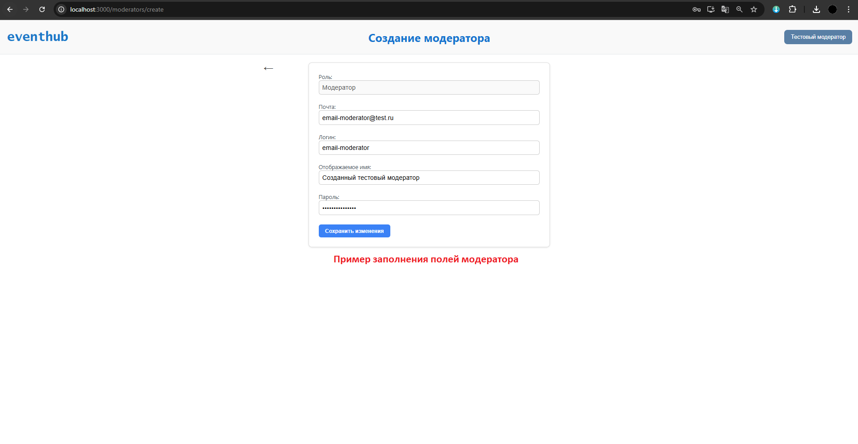
Управление модераторами (Модератор)

Slide 49
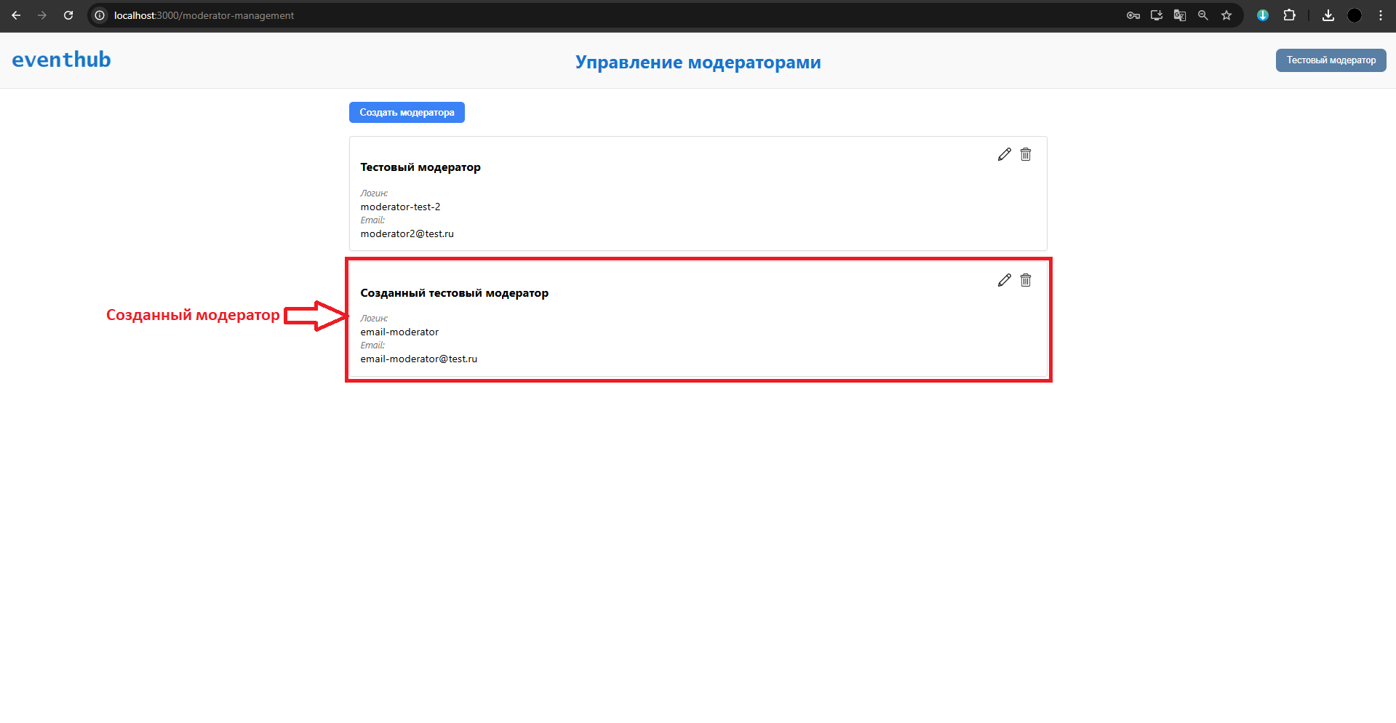
Управление модераторами (Модератор)

Slide 50
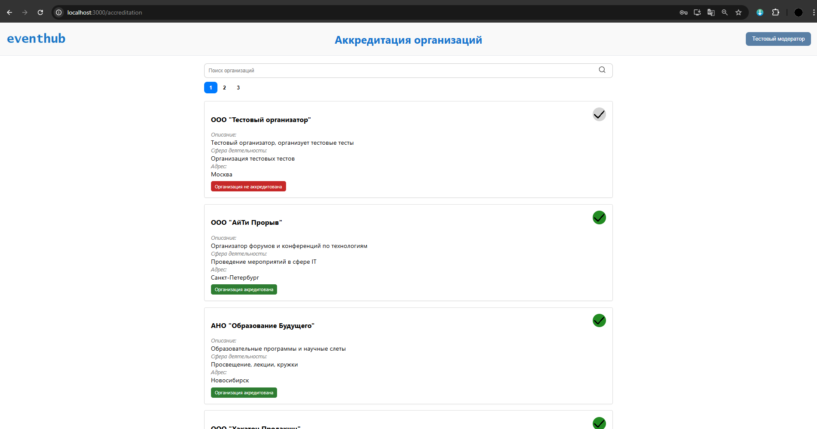
Аккредитация (Модератор)

Slide 51
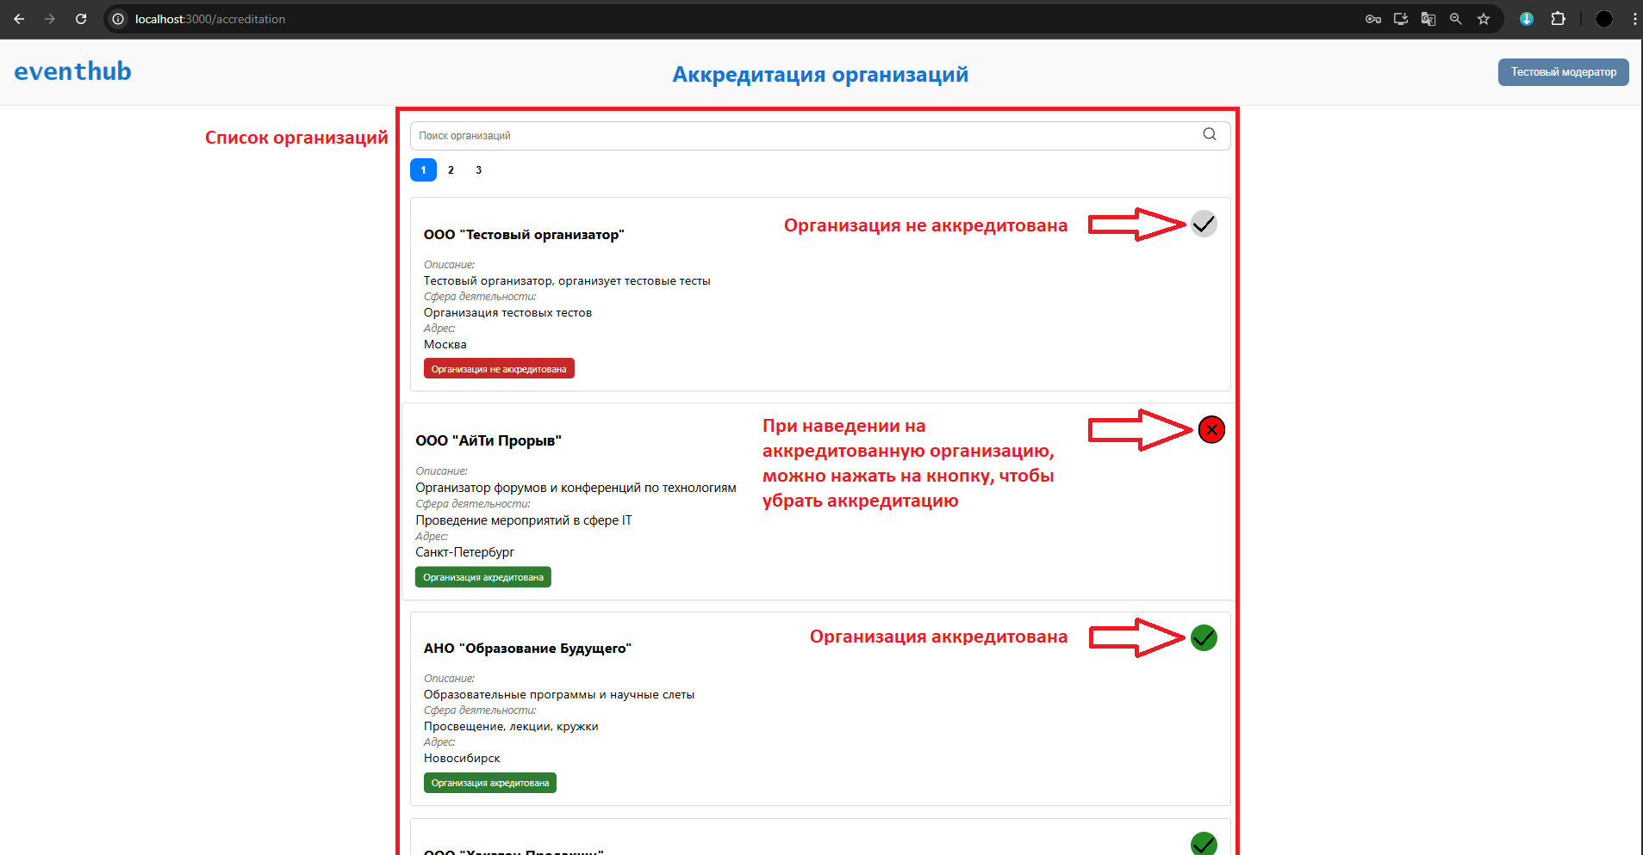
Аккредитация (Модератор)

Slide 52
Технологии
Технологии:
PostgreSQL (версия 14)
Java (версия 21)
Spring (версия 3.4.4)
React (node с версией 20)
Docker / Docker-compose (версия > 2)

Slide 53
Аргументация выбора технологий
Java/Spring - за счёт зрелости стека и высокой модульности Spring, можно быстро и гибко реализовать как текущие, так и потенциальные требования платформы;
PostgreSQL - обеспечивает необходимую производительность и гибкость при работе со сложными и взаимосвязанными объектами данных;
React - позволяет быстро создавать интерфейс, адаптируемый под разные роли и сценарии взаимодействия с платформой;
Docker - даёт гибкость в развёртывании платформы на любом сервере, в облаке или локально, снижая издержки на сопровождение.

Slide 54
Ссылки
Github (исходники проекта) - https://github.com/eshabakhov/eventhub
RuTube (запись видео) – https://rutube.ru/video/492d6df200998227c4a3115ca398a70c/

Slide 55
Спасибо за внимание!

